Slide 1

1ª SÉRIE
MATEMÁTICA
1º Bimestre - 2026

Slide 2


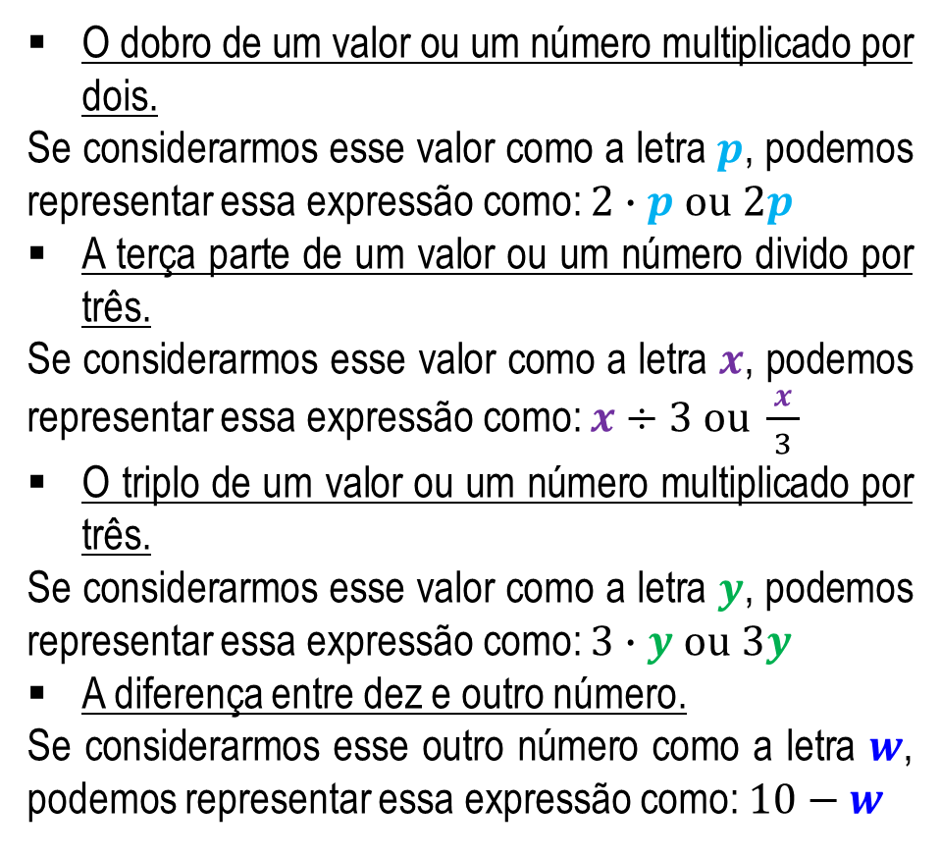
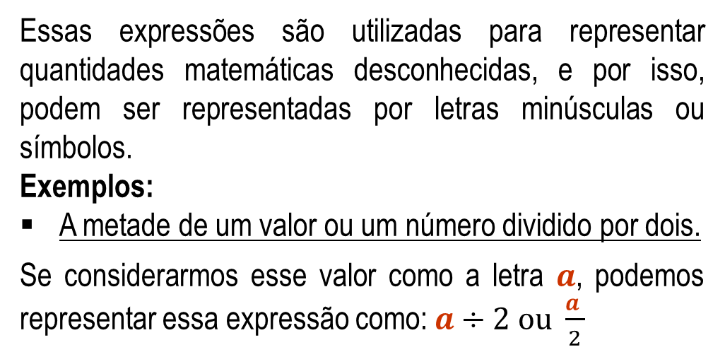
O dobro de um valor ou um número multiplicado por dois.
Se considerarmos esse valor como a letra $p$, podemos representar essa expressão como: $2∙p ou 2p$
A terça parte de um valor ou um número divido por três.
Se considerarmos esse valor como a letra $x$, podemos representar essa expressão como: $x÷3 ou \frac{x}{ 3 }$
O triplo de um valor ou um número multiplicado por três.
Se considerarmos esse valor como a letra $y$, podemos representar essa expressão como: $3∙y ou 3y$
A diferença entre dez e outro número.
Se considerarmos esse outro número como a letra $w$, podemos representar essa expressão como: $10−w$
LINGUAGEM ALGÉBRICA
Você já ouviu expressões como: “A metade de um valor”, “O triplo de animais”, “a quinta parte de um bolo”, ...
Essas expressões são utilizadas para representar quantidades matemáticas desconhecidas, e por isso, podem ser representadas por letras minúsculas ou símbolos.
Exemplos:
A metade de um valor ou um número dividido por dois.
Se considerarmos esse valor como a letra $a$, podemos representar essa expressão como: $a÷2 ou \frac{a }{2}$

Slide 3
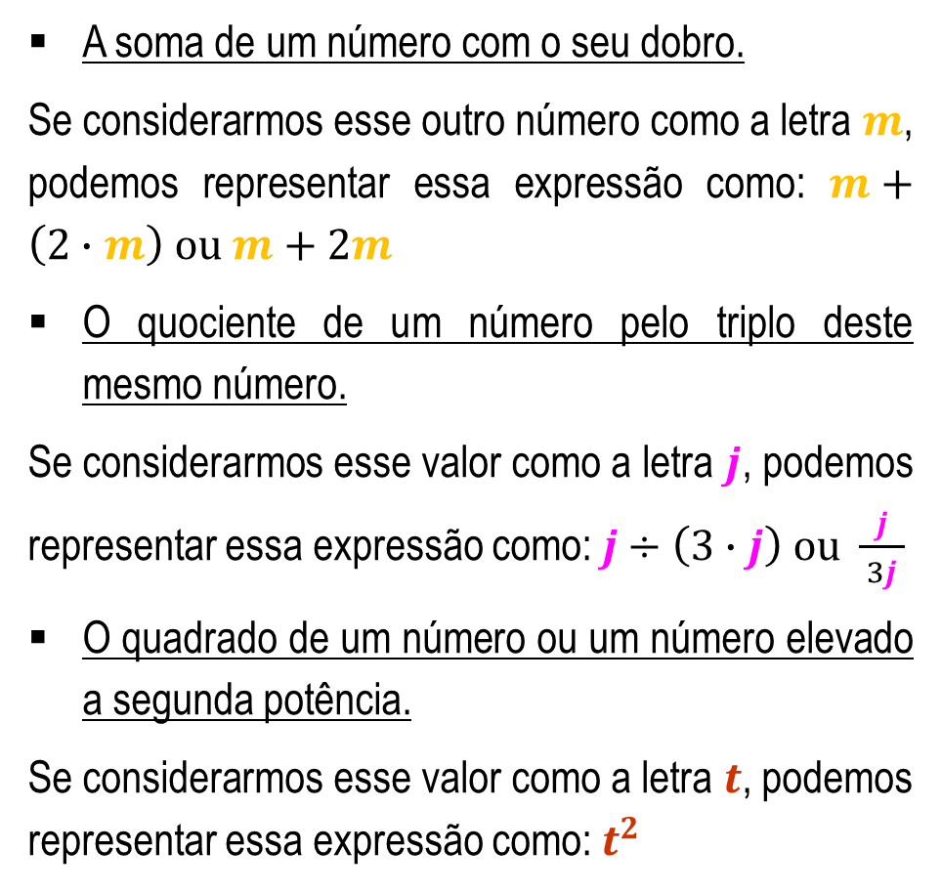
A soma de um número com o seu dobro.
Se considerarmos esse outro número como a letra $m$, podemos representar essa expressão como: $m+\left(2∙m\right) ou m+2m$
O quociente de um número pelo triplo deste mesmo número.
Se considerarmos esse valor como a letra $j$, podemos representar essa expressão como: $j÷\left(3∙j\right) ou \frac{j}{ 3j }$
O quadrado de um número ou um número elevado a segunda potência.
Se considerarmos esse valor como a letra $t$, podemos representar essa expressão como: $t^{2}$
Nesse sentido, definimos expressões como combinações entre números, sinais gráficos e operações básicas, cuja resolução deve seguir uma ordem específica. Elas podem ser classificadas em:
      Numéricas, as sequências de operações aplicadas a números;
      Algébricas, as sequências de operações que utilizam letras, números ou símbolos para realizar determinados cálculos.
Nas expressões algébricas as letras são chamadas de variáveis e podem assumir diferentes valores, porém, existem casos em que são necessários o uso de relações entre duas ou mais expressões. Neste caso, temos uma sentença.

Slide 4
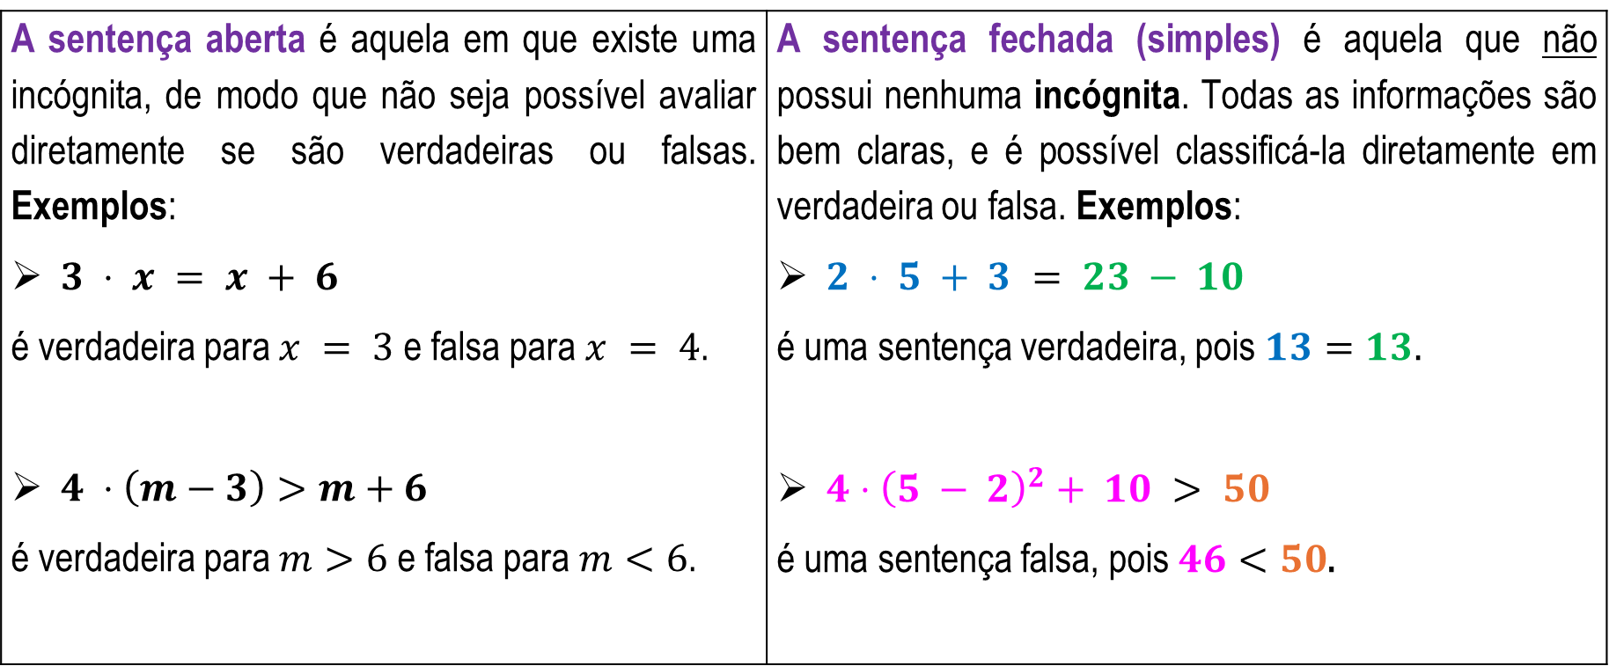
Definimos como sentença a relação (=, ≠, <, >, ≤, ≥), entre duas expressões, e as classificamos em abertas ou fechadas.
A sentença aberta é aquela em que existe uma incógnita, de modo que não seja possível avaliar diretamente se são verdadeiras ou falsas. Exemplos: $3 ⋅ x = x + 6$ é verdadeira para $x = 3$ e falsa para $x = 4$. $4 ⋅\left(m−3\right)>m+6$ é verdadeira para $m>6$ e falsa para $m<6$. | A sentença fechada (simples) é aquela que não possui nenhuma incógnita. Todas as informações são bem claras, e é possível classificá-la diretamente em verdadeira ou falsa. Exemplos: $2 ⋅ 5 + 3 = 23 − 10$ é uma sentença verdadeira, pois $13=13.$ $4⋅{\left(5 − 2\right)}^{2}+ 10 > 50$ é uma sentença falsa, pois $46<50$.

Slide 5
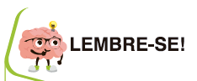

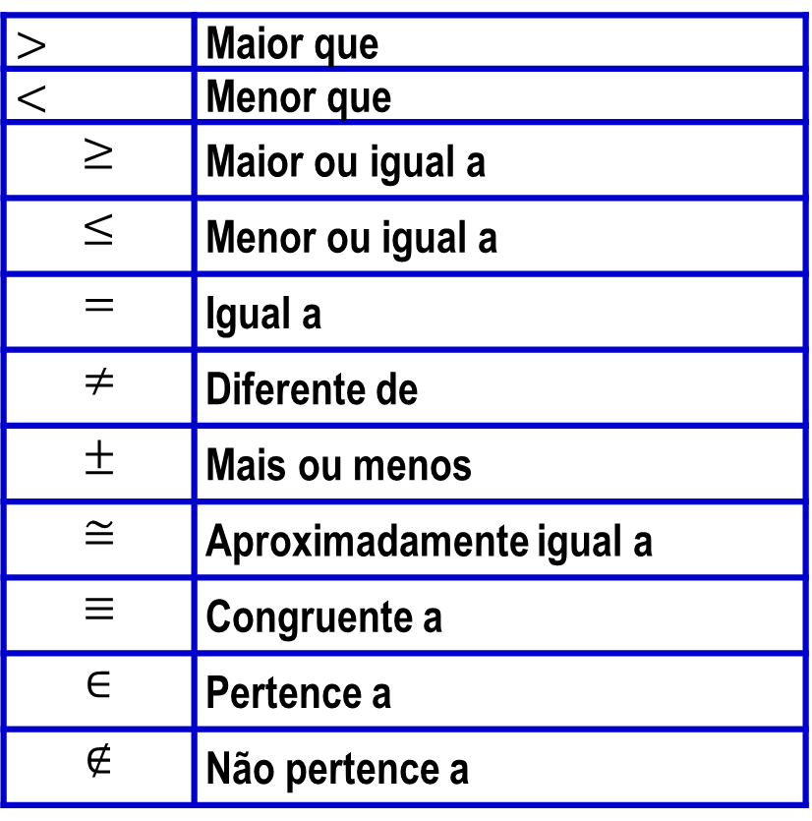
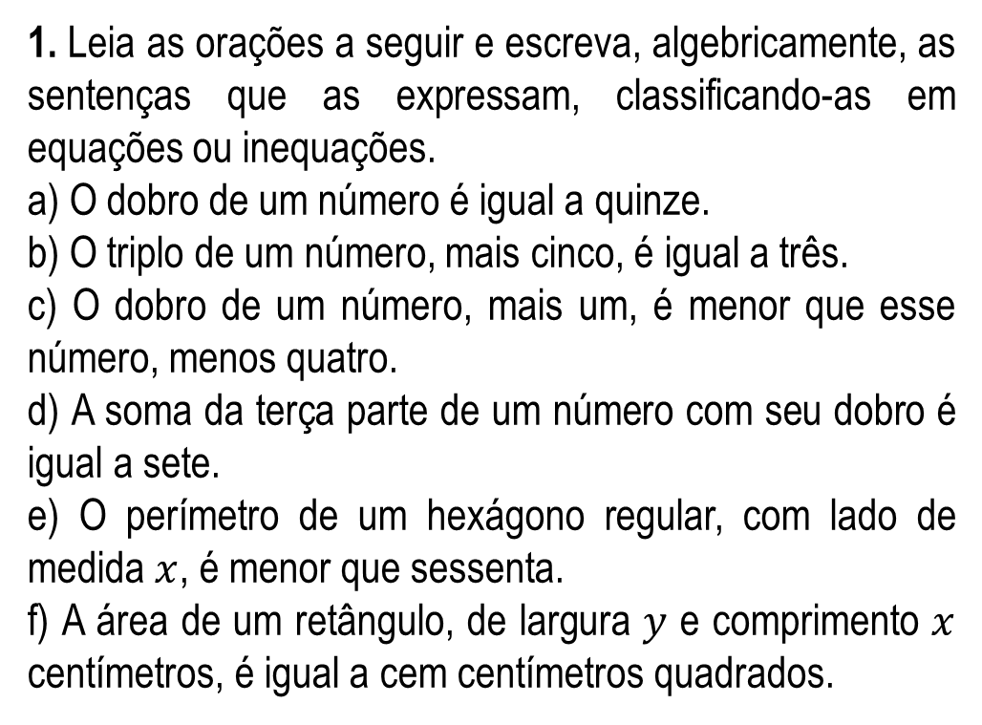
Lembre-se que alguns símbolos matemáticos possuem tradução para linguagem natural:
1. Leia as orações a seguir e escreva, algebricamente, as sentenças que as expressam, classificando-as em equações ou inequações.
a) O dobro de um número é igual a quinze.
b) O triplo de um número, mais cinco, é igual a três.
c) O dobro de um número, mais um, é menor que esse número, menos quatro.
d) A soma da terça parte de um número com seu dobro é igual a sete.
e) O perímetro de um hexágono regular, com lado de medida $x$, é menor que sessenta.
f) A área de um retângulo, de largura $y$ e comprimento $x$ centímetros, é igual a cem centímetros quadrados.
$>$ | Maior que
$<$ | Menor que
$$≥$$ | Maior ou igual a
$$≤$$ | Menor ou igual a
$$=$$ | Igual a
$$≠$$ | Diferente de
$$±$$ | Mais ou menos
$$≅$$ | Aproximadamente igual a
$$≡$$ | Congruente a
$$∈$$ | Pertence a
$$∉$$ | Não pertence a

Slide 6
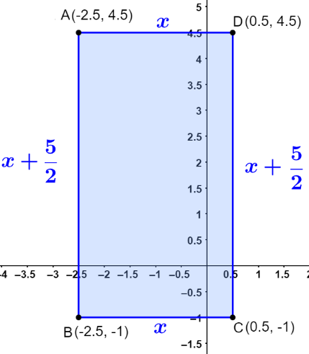
2. Observe o retângulo inscrito no plano cartesiano a seguir.
Qual é a expressão algébrica que permite calcular o perímetro desse retângulo?

Slide 7
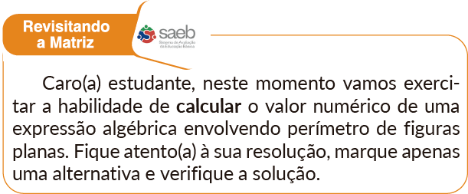
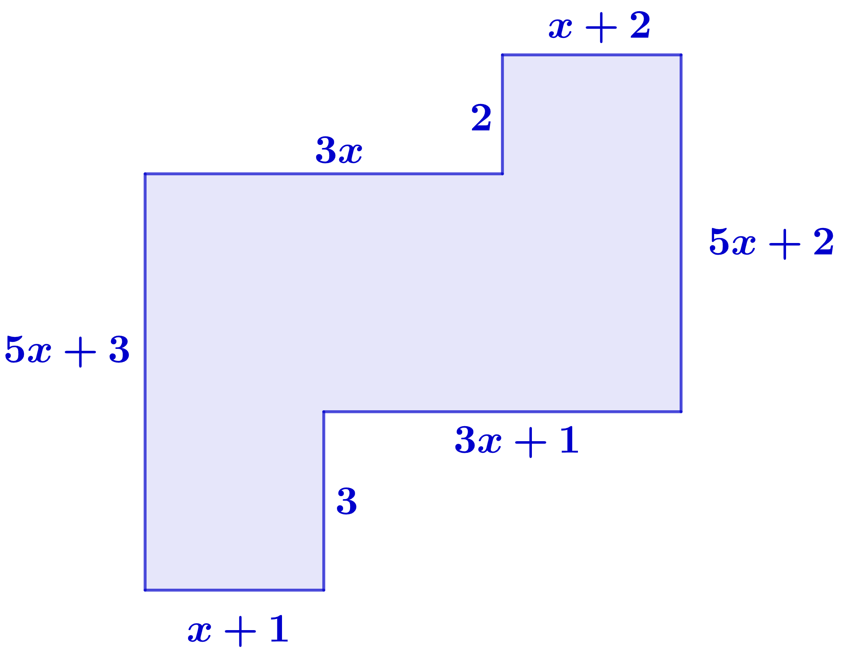
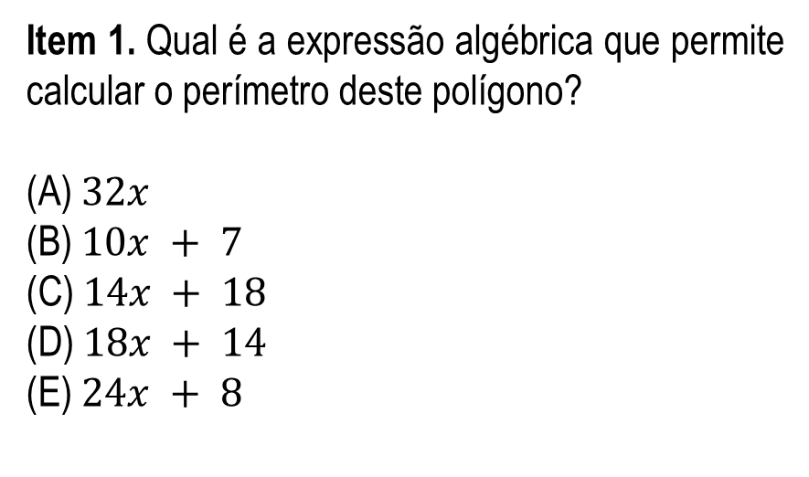
Item 1. Qual é a expressão algébrica que permite calcular o perímetro deste polígono?
(A) $32x$
(B) $10x + 7$
(C) $14x + 18$
(D) $18x + 14$
(E) $24x + 8$
• Observe o polígono, a seguir, para responder o item 1

Slide 8


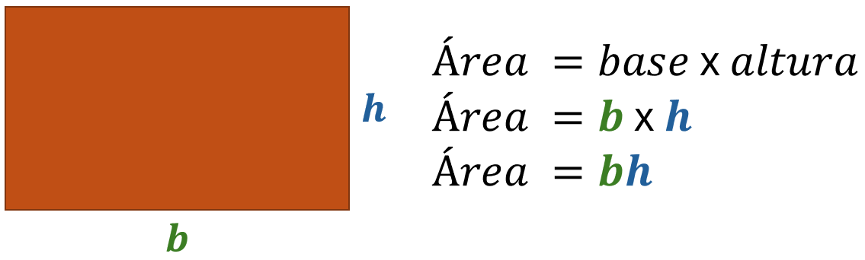
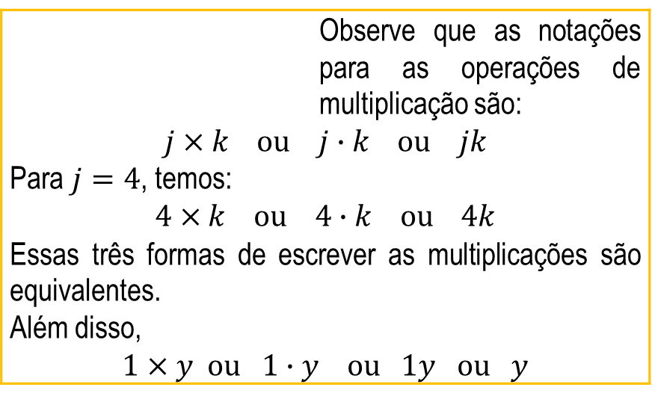
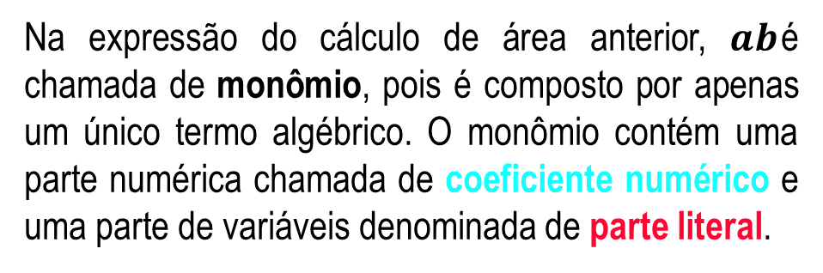
 | Observe que as notações para as operações de multiplicação são:
$$j×k ou j∙k ou jk$$ Para $j=4$, temos: $$4×k ou 4∙k ou 4k$$ Essas três formas de escrever as multiplicações são equivalentes. Além disso, $$1×y ou 1∙y ou 1y ou y$$
MONÔMIOS
Ao falarmos de expressão algébrica, podemos nos lembrar de como calculamos a área de um retângulo.
Na expressão do cálculo de área anterior, $ab$é chamada de monômio, pois é composto por apenas um único termo algébrico. O monômio contém uma parte numérica chamada de coeficiente numérico e uma parte de variáveis denominada de parte literal.
Logo, a expressão algébrica para esse cálculo é $bh$.

Slide 9
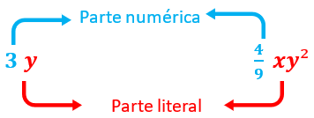

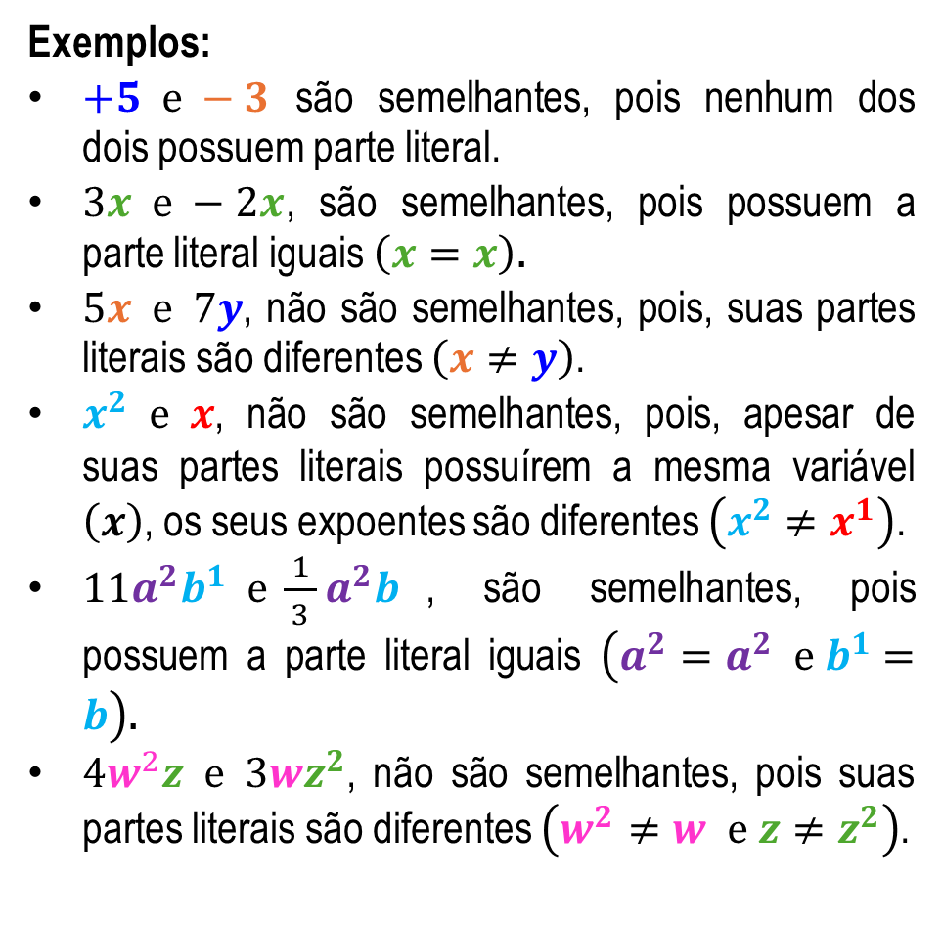
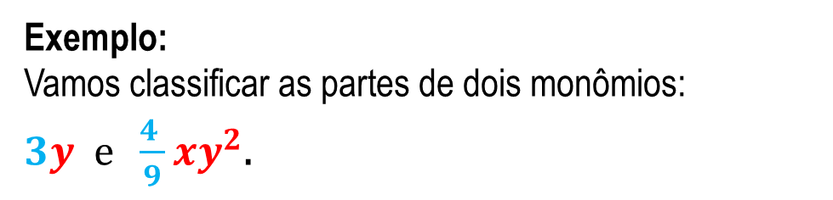
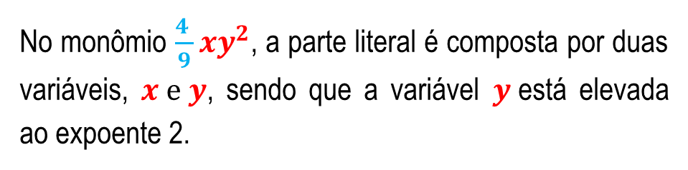
Exemplo:
Vamos classificar as partes de dois monômios: $3y e \frac{4 }{9}xy^{2}$.
Exemplos:
$+5 e −3$ são semelhantes, pois nenhum dos dois possuem parte literal.
$3x e −2x$, são semelhantes, pois possuem a parte literal iguais $\left(x=x\right)$.
$5x e 7y$, não são semelhantes, pois, suas partes literais são diferentes $\left(x≠y\right)$.
$x^{2} e x$, não são semelhantes, pois, apesar de suas partes literais possuírem a mesma variável $\left(x\right)$, os seus expoentes são diferentes $\left(x^{2}≠x^{1}\right)$.
$11a^{2}b^{1} e \frac{ 1 }{3}a^{2}b$, são semelhantes, pois possuem a parte literal iguais $\left(a^{2}=a^{2} e b^{1}=b\right)$.
$4w^{2}z e 3wz^{2}$, não são semelhantes, pois suas partes literais são diferentes $\left(w^{2}≠w e z≠z^{2}\right)$.
No monômio $\frac{4 }{9}xy^{2}$, a parte literal é composta por duas variáveis, $x e y$, sendo que a variável $y$está elevada ao expoente 2.
Monômios semelhantes
Podemos observar também que dois ou mais monômios são semelhantes quando os expoentes da parte literal são iguais e possuem as mesmas variáveis.

Slide 10
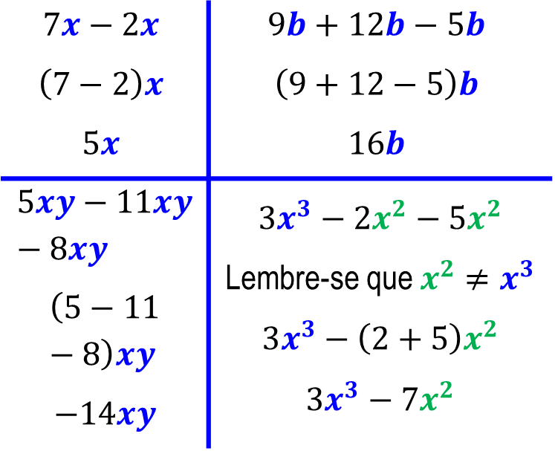
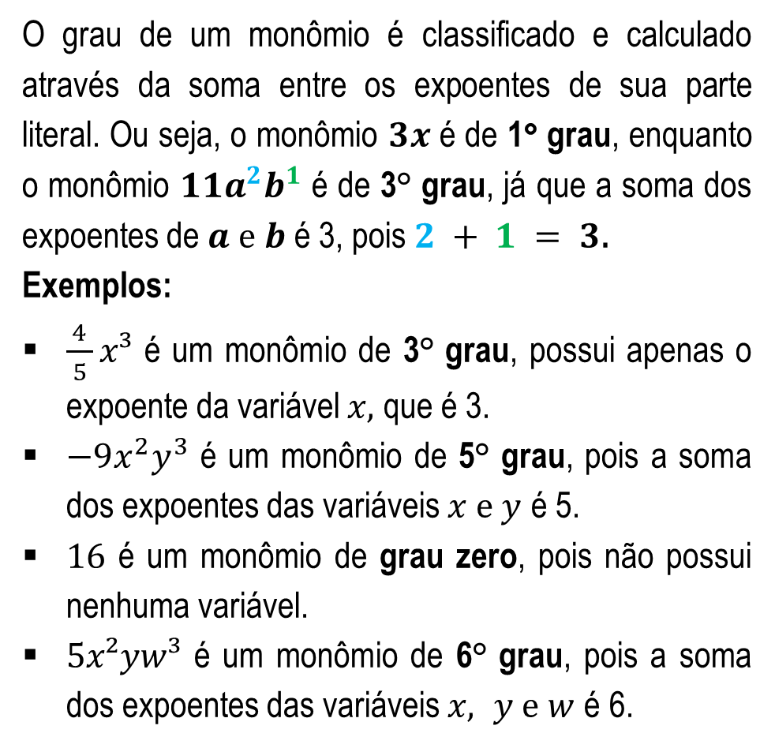
►Grau de um monômio
►Adição e Subtração entre monômios
O grau de um monômio é classificado e calculado através da soma entre os expoentes de sua parte literal. Ou seja, o monômio $3x$ é de 1° grau, enquanto o monômio $11a^{2}b^{1}$ é de 3° grau, já que a soma dos expoentes de $a e b$ é 3, pois $2 + 1 = 3$.
Exemplos:
$\frac{4}{ 5 }x³$ é um monômio de 3° grau, possui apenas o expoente da variável $x,$ que é 3.
$−9{x^{2}y}^{3}$ é um monômio de 5° grau, pois a soma dos expoentes das variáveis $x e y$ é 5.
$16$ é um monômio de grau zero, pois não possui nenhuma variável.
$5x²yw³$ é um monômio de 6° grau, pois a soma dos expoentes das variáveis $x, y e w$é 6.
Exemplos:
$$7x−2x$$ $$\left(7−2\right)x$$ $$5x$$ | $$9b+12b−5b$$ $$\left(9+12−5\right)b$$ $$16b$$
$$5xy−11xy−8xy$$ $$\left(5−11−8\right)xy$$ $$−14xy$$ | $$3x^{3}−{2x}^{2}−5x^{2}$$ Lembre-se que $x^{2}≠x^{3}$ $$3x^{3}−\left(2+5\right)x^{2}$$ $$3x^{3}−7x^{2}$$

Slide 11

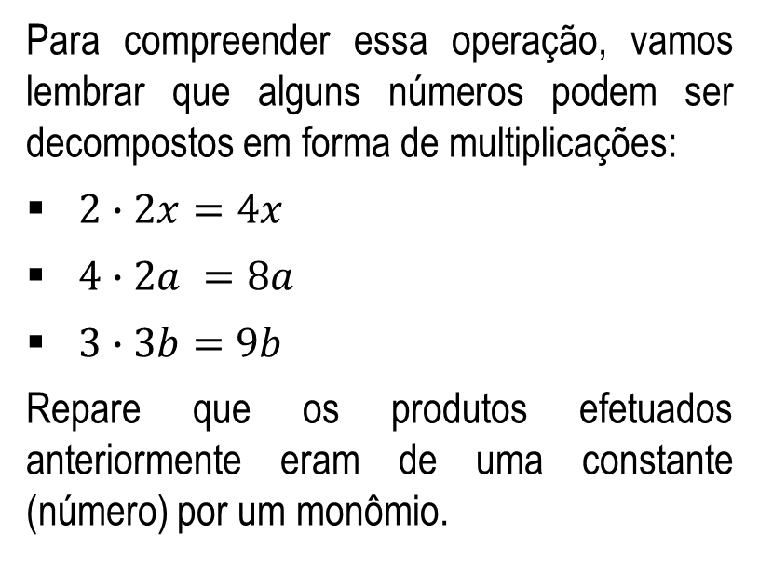
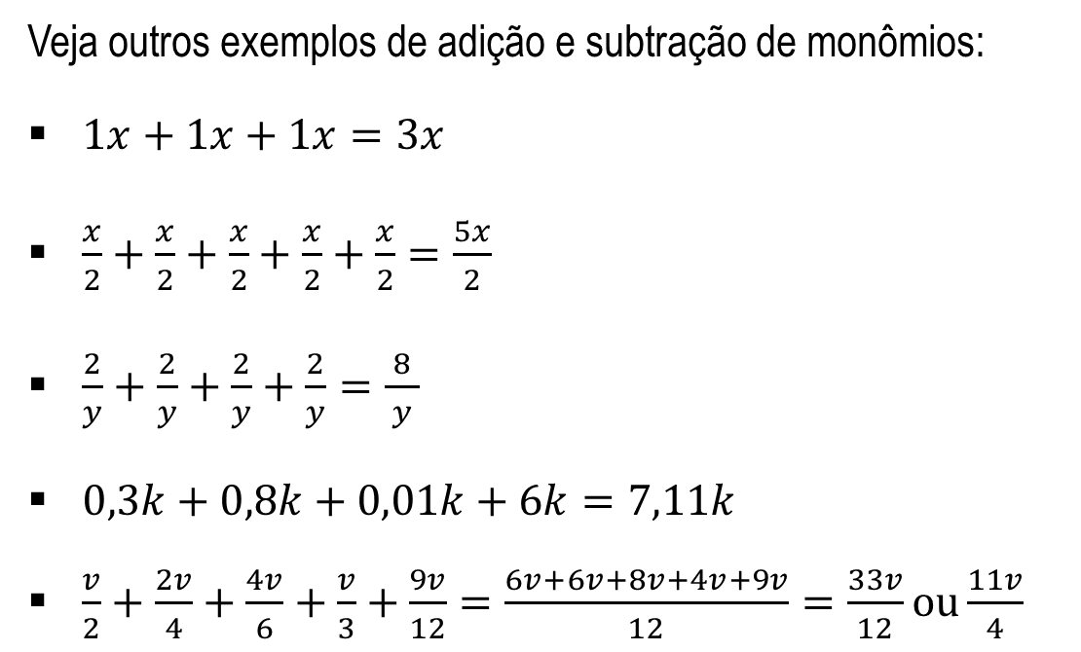
►Multiplicação de monômios
Veja outros exemplos de adição e subtração de monômios:
$1x+1x+1x=3x$
$\frac{x}{2}+\frac{x}{2}+\frac{x}{2}+\frac{x}{2}+\frac{x}{2}=\frac{5x}{2}$
$\frac{2}{y}+\frac{2}{y}+\frac{2}{y}+\frac{2}{y}=\frac{8}{ y }$
$0,3k+0,8k+0,01k+6k=7,11k$
$\frac{v}{2}+\frac{2v}{4}+\frac{4v}{6}+\frac{v}{3}+\frac{9v}{12}=\frac{6v+6v+8v+4v+9v}{12}=\frac{33v}{12}ou\frac{11v}{4}$
Para compreender essa operação, vamos lembrar que alguns números podem ser decompostos em forma de multiplicações:
$2∙2x=4x$
$4∙2a =8a$
$3∙3b=9b$
Repare que os produtos efetuados anteriormente eram de uma constante (número) por um monômio.
Mas o que acontece se eu multiplicar um monômio por outro monômio?

Slide 12
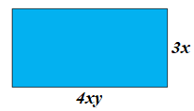
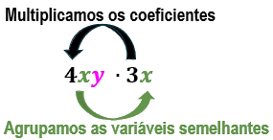
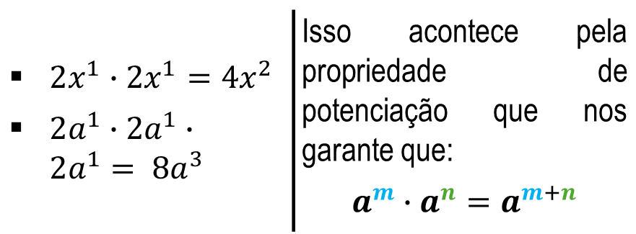
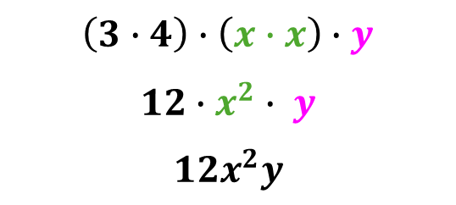
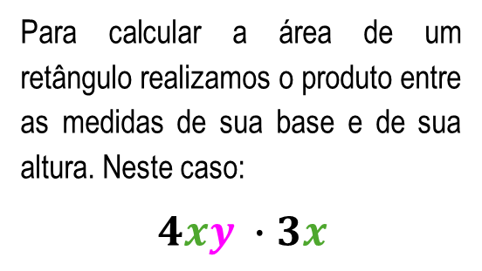
Para isso, devemos lembrar de que alguns números podem ser decompostos em forma de potenciações:
Para calcular a área de um retângulo realizamos o produto entre as medidas de sua base e de sua altura. Neste caso:
$$4xy ∙3x$$
$2x^{1}∙2x^{1}=4x^{2}$ $2a^{1}∙2a^{1}∙2a^{1}= 8a^{3}$ | Isso acontece pela propriedade de potenciação que nos garante que: $$a^{m}∙a^{n}=a^{m+n}$$
Exemplo:
Qual é a expressão que permite calcular a área do retângulo, a seguir?
$$\left(3∙4\right)∙\left(x∙x\right)∙y$$
$$12∙x^{2}∙ y$$
$$12x^{2}y$$

Slide 13

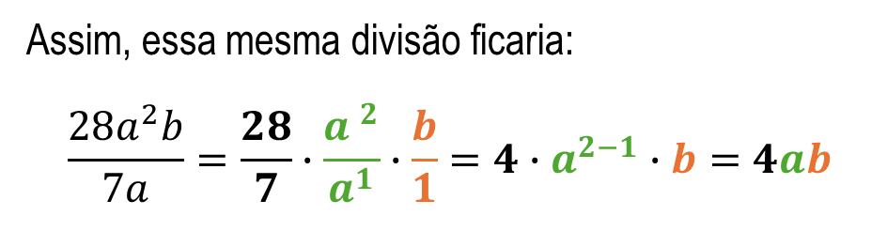
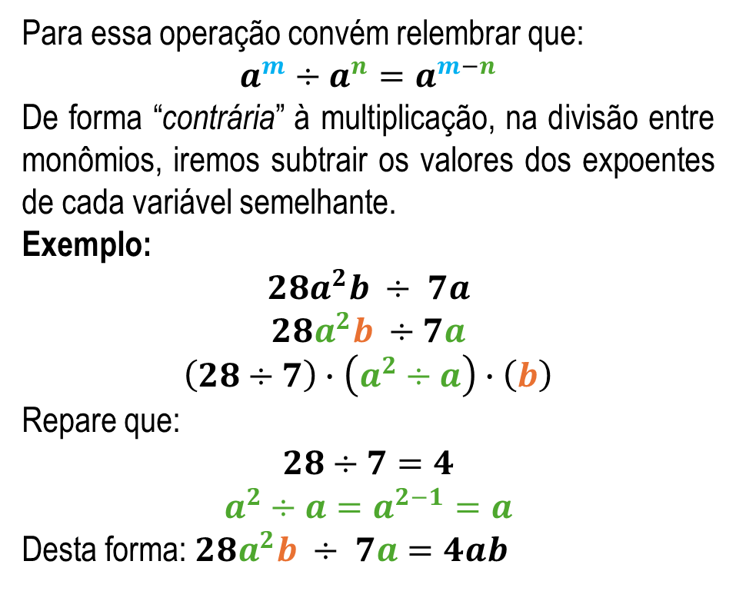
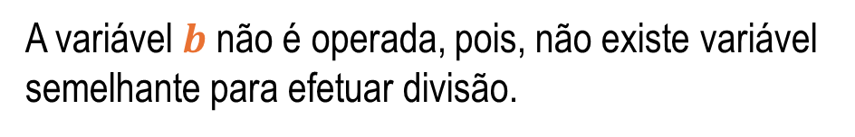
►Divisão de monômios
Para essa operação convém relembrar que:
$$a^{m}÷a^{n}=a^{m−n}$$
De forma “contrária” à multiplicação, na divisão entre monômios, iremos subtrair os valores dos expoentes de cada variável semelhante.
Exemplo:
$$28a^{2}b ÷ 7a$$
$$28a^{2}b ÷7a$$
$$\left(28÷7\right)∙\left(a^{2}÷a\right)∙\left(b\right)$$
Repare que:
$$28÷7=4$$
$$a^{2}÷a=a^{2−1}=a$$
Desta forma: $28a^{2}b ÷ 7a=4ab$
A variável $b$ não é operada, pois, não existe variável semelhante para efetuar divisão.
Na divisão podemos sistematizar essa operação utilizando as frações.
Assim, essa mesma divisão ficaria:
$$\frac{28a^{2}b}{7a}=\frac{28}{7}∙\frac{{a }^{2}}{a^{1}}∙\frac{b}{1}=4∙a^{2−1}∙b=4ab$$

Slide 14
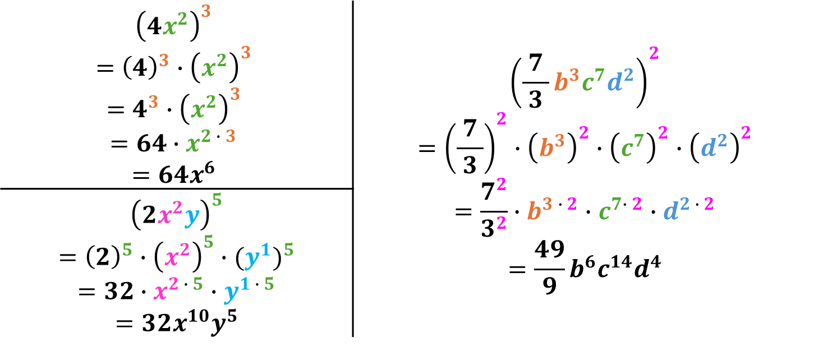
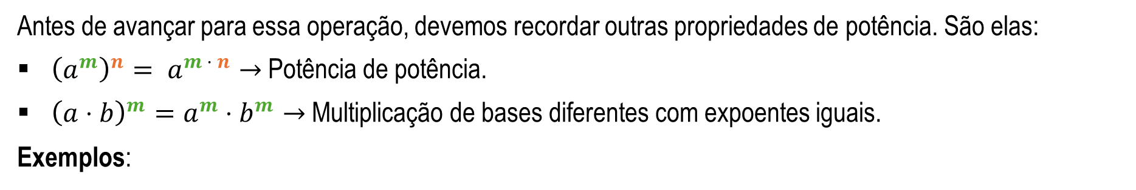
►Potenciação de monômios
Antes de avançar para essa operação, devemos recordar outras propriedades de potência. São elas:
${\left(a^{m}\right)}^{n}= a^{m ⋅ n}→$Potência de potência.
${\left(a⋅b\right)}^{m}=a^{m}⋅b^{m}→$Multiplicação de bases diferentes com expoentes iguais.
Exemplos:
$${\left({4x}^{2}\right)}^{3}$$ $$={\left(4\right)}^{3}∙{\left(x^{2}\right)}^{3}$$ $$=4^{3}∙{\left(x^{2}\right)}^{3}$$ $$=64∙x^{2 ∙ 3}$$ $$=64x^{6}$$ | $${\left(\frac{7}{ 3 }b^{3}c^{7}d^{2}\right)}^{2}$$ $$={\left(\frac{ 7 }{3}\right)}^{2}∙{\left(b^{3}\right)}^{2}∙{\left(c^{7}\right)}^{2}∙{\left(d^{2}\right)}^{2}$$ $$=\frac{7^{2}}{3^{2}}∙b^{3 ∙ 2}∙c^{7∙ 2}∙d^{2 ∙ 2}$$ $$=\frac{49}{9}b^{6}c^{14}d^{4}$$
$${\left(2x^{2}y\right)}^{5}$$ $$={\left(2\right)}^{5}∙{\left(x^{2}\right)}^{5}∙({y^{1})}^{5}$$ $$=32∙x^{2 ∙ 5}∙y^{1 ∙ 5}$$ $$=32x^{10}y^{5}$$

Slide 15
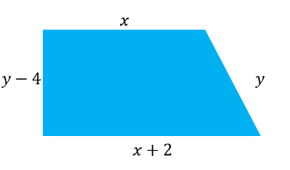
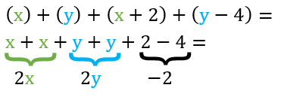
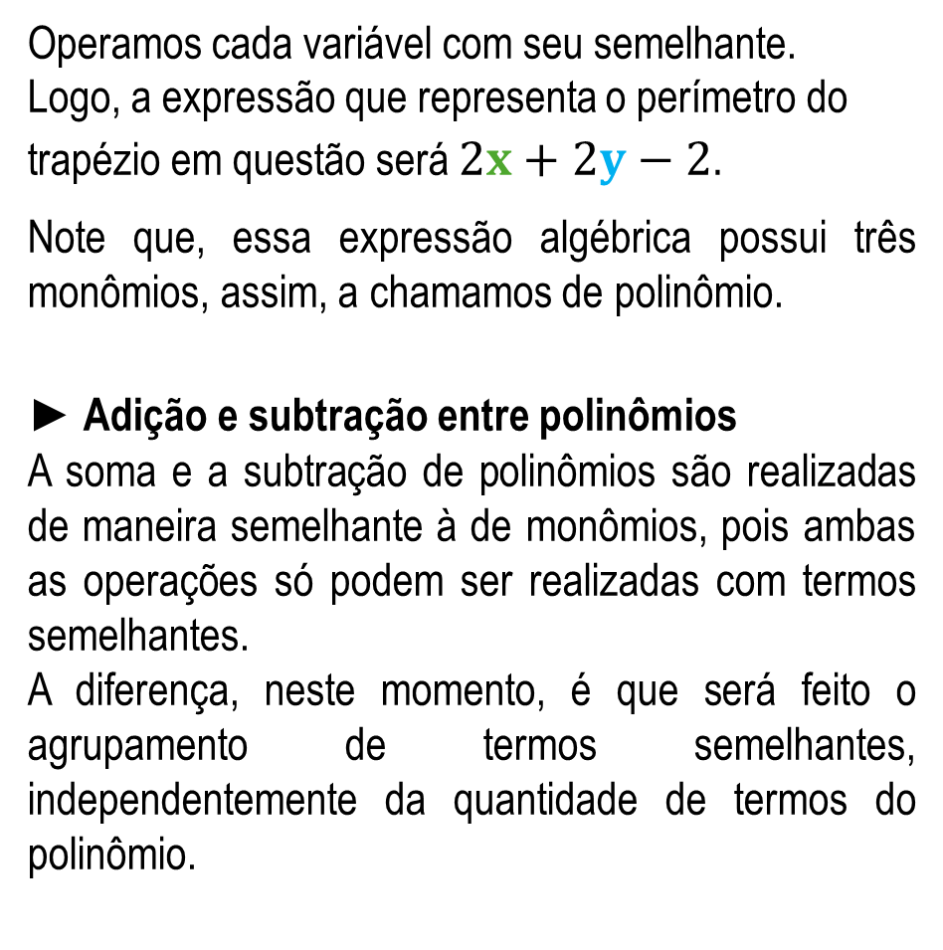
POLINÔMIOS
Definimos por polinômio uma expressão algébrica formada pela soma algébrica de monômios.
Vamos compreender melhor isso, calculando o perímetro do trapézio da figura, a seguir:
Operamos cada variável com seu semelhante.
Logo, a expressão que representa o perímetro do trapézio em questão será $2x+2y−2$.
Note que, essa expressão algébrica possui três monômios, assim, a chamamos de polinômio.
► Adição e subtração entre polinômios
A soma e a subtração de polinômios são realizadas de maneira semelhante à de monômios, pois ambas as operações só podem ser realizadas com termos semelhantes.
A diferença, neste momento, é que será feito o agrupamento de termos semelhantes, independentemente da quantidade de termos do polinômio.

Slide 16

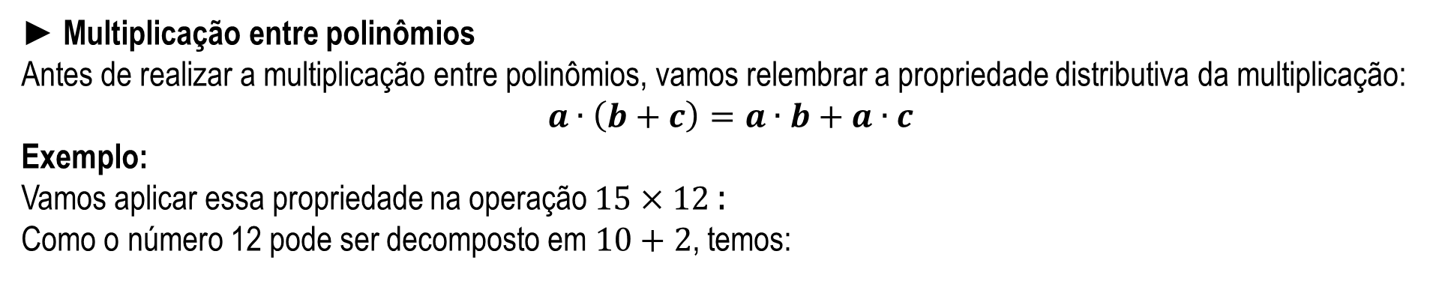

Exemplo:
$$\left(7x^{2}−5x\right)+\left(x^{2}+10x\right)+\left(−2x^{2}+3x\right)$$
$$=7x^{2}−5x+x^{2}+10x−2x^{2}+3x$$
$$=\underset{6x^{2}}{\underbrace{ 7x^{2}+x^{2}−2x^{2} }} \underset{+8x}{\underbrace{ −5x+10x+3x }}$$
$$=6x^{2}+8x$$
► Multiplicação entre polinômios
Antes de realizar a multiplicação entre polinômios, vamos relembrar a propriedade distributiva da multiplicação:
$$a∙\left(b+c\right)=a∙b+a∙c$$
Exemplo:
Vamos aplicar essa propriedade na operação $15×12$ :
Como o número 12 pode ser decomposto em $10+2$, temos:

Slide 17
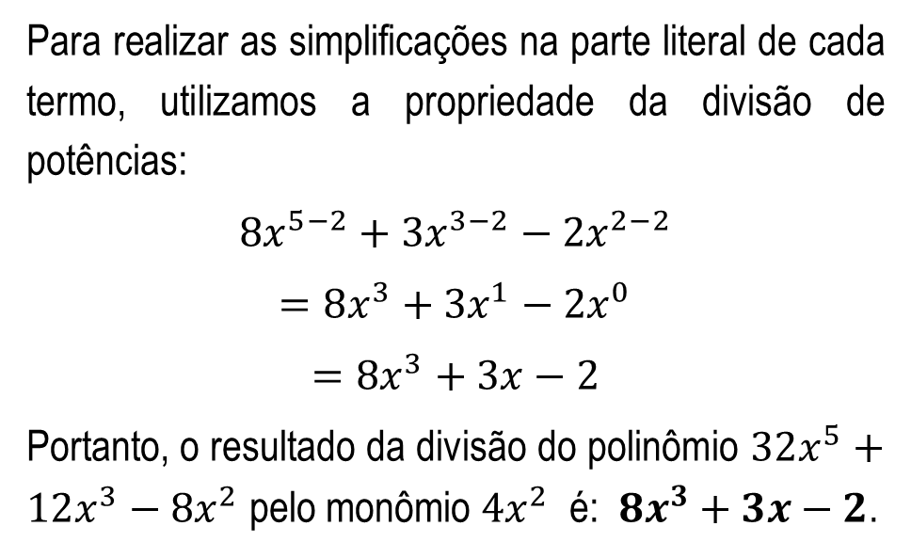
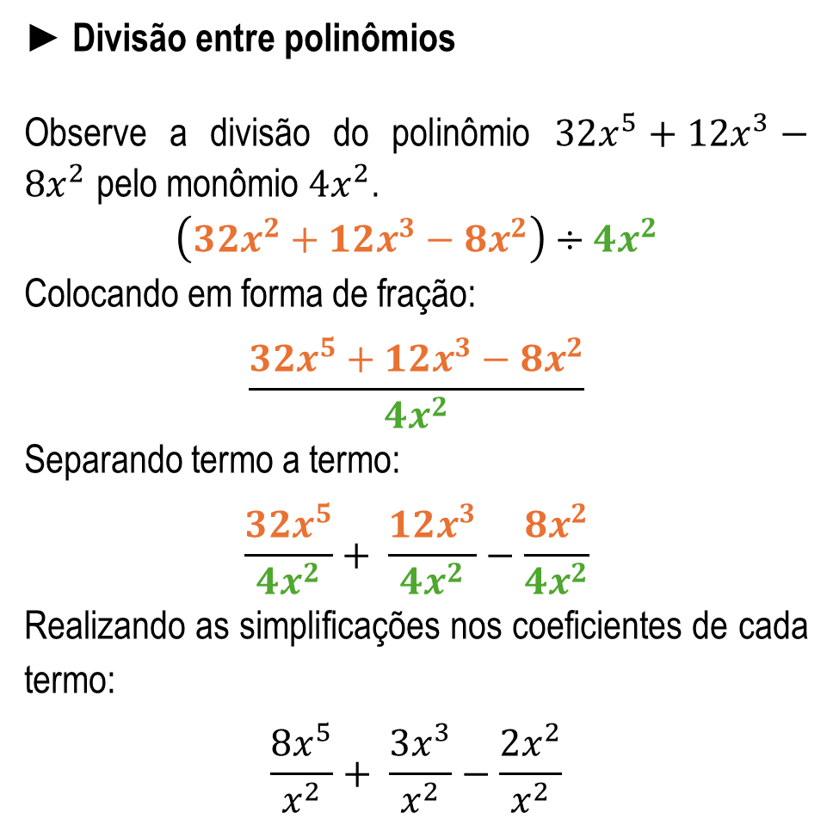
► Divisão entre polinômios
Observe a divisão do polinômio $32x^{5}+12x^{3}−8x^{2}$pelo monômio $4x^{2}$.
$$\left(32x^{2}+12x^{3}−8x^{2}\right)÷4x^{2}$$
Colocando em forma de fração:
$$\frac{32x^{5}+12x^{3}−8x^{2}}{4x^{2}}$$
Separando termo a termo:
$$\frac{32x^{5}}{4x^{2}}+ \frac{12x^{3}}{4x^{2}}−\frac{8x^{2}}{4x^{2}}$$
Realizando as simplificações nos coeficientes de cada termo:
$$\frac{8x^{5}}{x^{2}}+ \frac{3x^{3}}{x^{2}}−\frac{2x^{2}}{x^{2}}$$
Para realizar as simplificações na parte literal de cada termo, utilizamos a propriedade da divisão de potências:
$$8x^{5−2}+3x^{3−2}−2x^{2−2}$$
$$=8x^{3}+3x^{1}−2x^{0}$$
$$=8x^{3}+3x−2$$
Portanto, o resultado da divisão do polinômio $32x^{5}+12x^{3}−8x^{2}$pelo monômio $4x^{2}$ é: $8x^{3}+3x−2$.

Slide 18
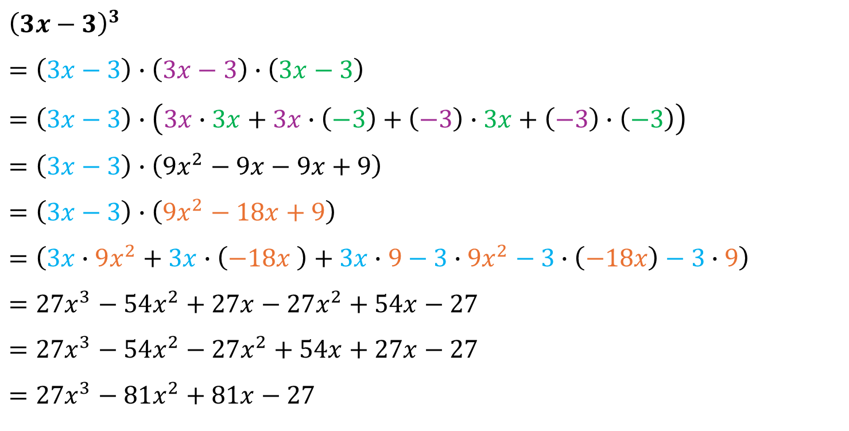
► Divisão entre polinômios
Esta operação é semelhante a operação de potenciação com monômios.
$${\left(3x−3\right)}^{3}$$
$$=\left(3x−3\right)∙\left(3x−3\right)∙\left(3x−3\right)$$
$$=\left(3x−3\right)∙\left(3x∙3x+3x∙\left(−3\right)+\left(−3\right)∙3x+\left(−3\right)∙\left(−3\right)\right)$$
$$=\left(3x−3\right)∙\left(9x^{2}−9x−9x+9\right)$$
$$=\left(3x−3\right)∙\left(9x^{2}−18x+9\right)$$
$$=\left(3x∙9x^{2}+3x∙\left(−18x \right)+3x∙9−3∙9x^{2}−3∙\left(−18x\right)−3∙9\right)$$
$$=27x^{3}−54x^{2}+27x−27x^{2}+54x−27$$
$$=27x^{3}−54x^{2}−27x^{2}+54x+27x−27$$
$$=27x^{3}−81x^{2}+81x−27$$

Slide 19
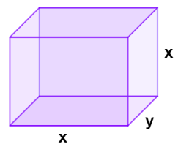
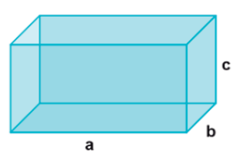

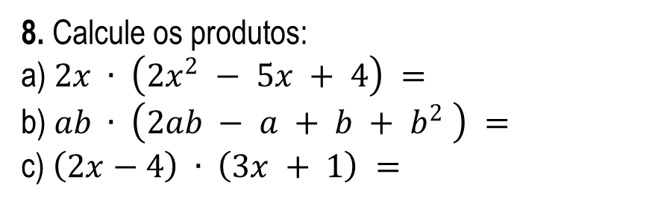
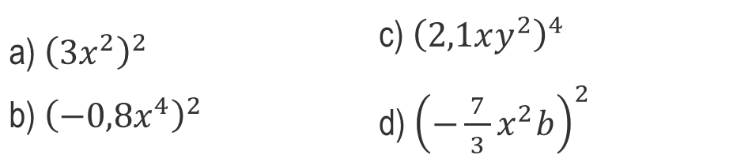
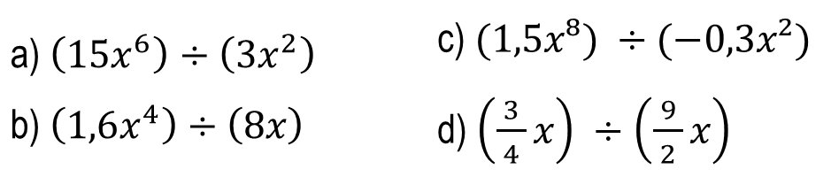
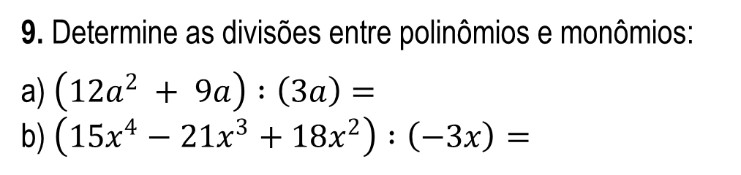
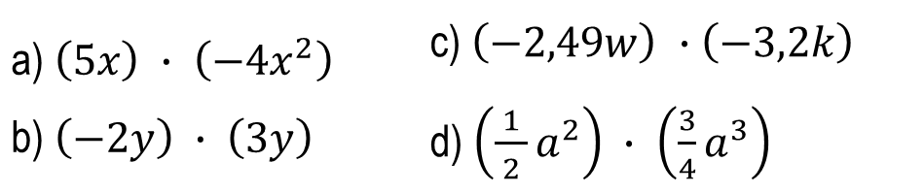
7. Determine as expressões algébricas que correspondem a área da superfície total e o volume dos paralelepípedos a seguir.
4. Efetue os produtos entre os monômios a seguir:
a) $\left(5x\right) ∙ \left(−4x^{2}\right)$ b) $\left(−2y\right) ∙ \left(3y\right)$ | c) $\left(−2,49w\right) ∙\left(−3,2k\right)$ d) $\left(\frac{1}{ 2 }a^{2}\right) ∙ \left(\frac{3}{4}a^{3}\right)$
a) | b)
5. Calcule os seguintes quocientes:
a) $\left(15x^{6}\right)÷\left(3x^{2}\right)$ b) $\left(1,6x^{4}\right)÷\left(8x\right)$ | c) $(1,5x⁸) ÷(−0,3x²)$ d) $\left(\frac{3}{ 4 }x\right) ÷\left(\frac{9}{ 2 }x\right)$
8. Calcule os produtos:
a) $2x ∙ \left(2x^{2} − 5x + 4\right) =$
b) $ab ∙ \left(2ab − a + b + b^{2} \right) =$
c)$\left(2x−4\right) ∙ \left(3x + 1\right) =$
6.Calcule as seguintes potenciações:
a) ${\left(3x^{2}\right)}^{2}$ b) ${\left(−0,8x^{4}\right)}^{2}$ | c) ${\left(2,1xy^{2}\right)}^{4}$ d) ${\left(−\frac{7}{ 3 }x^{2}b\right)}^{2}$
9. Determine as divisões entre polinômios e monômios:
a) $\left(12a^{2} + 9a\right) :\left(3a\right)=$
b) $\left(15x^{4}−21x^{3}+18x^{2}\right) :\left(−3x\right)=$

Slide 20

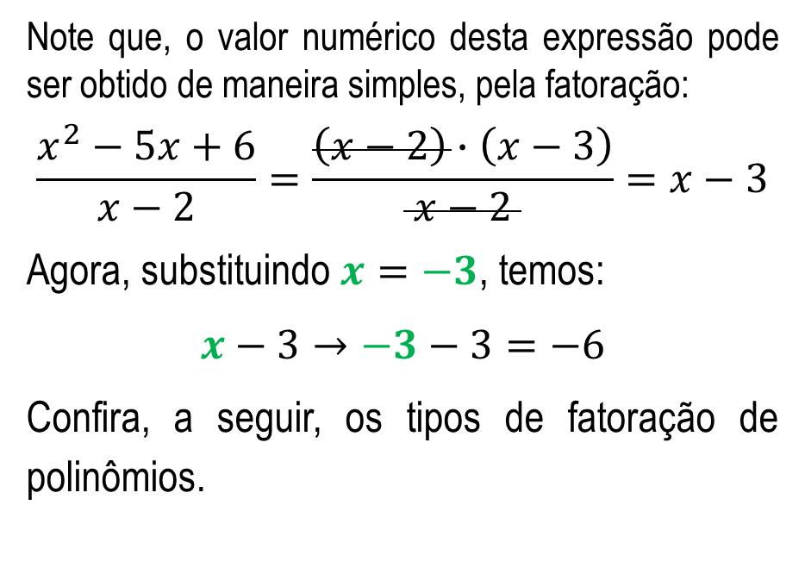
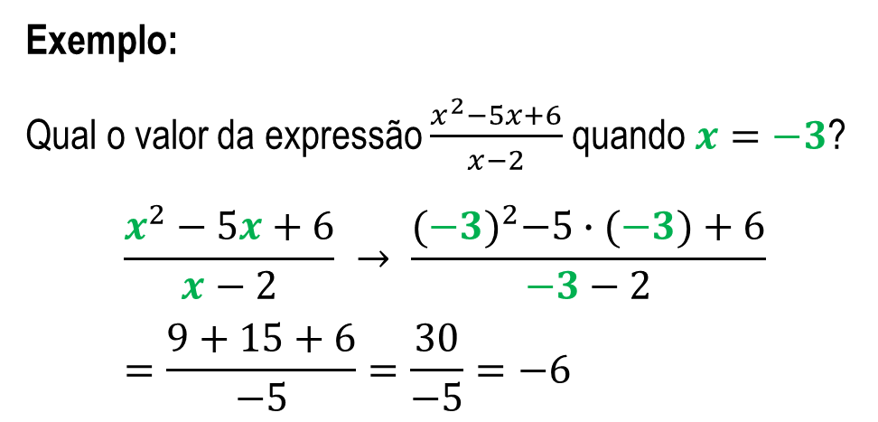
Note que, o valor numérico desta expressão pode ser obtido de maneira simples, pela fatoração:
$$\frac{x^{2}−5x+6}{x−2}=\frac{\left(x−2\right)∙\left(x−3\right)}{ x−2 }=x−3$$
Agora, substituindo $x=−3$, temos:
$$x−3→−3−3=−6$$
Confira, a seguir, os tipos de fatoração de polinômios.
FATORAÇÃO DE POLINÔMIOS
Fatoração é um processo utilizado na matemática que consiste em representar um número ou um polinômio como produto de fatores.
Ao reescrever um polinômio, como a multiplicação de outros polinômios, conseguimos simplificá-lo.
Exemplo:
Qual o valor da expressão $\frac{x^{2}−5x+6}{x−2}$ quando $x=−3$?
$$\frac{x^{2}−5x+6}{x−2} → \frac{{(−3)}^{2}−5∙(−3)+6}{−3−2}=\frac{9+15+6}{−5}=\frac{30}{−5}=−6$$

Slide 21

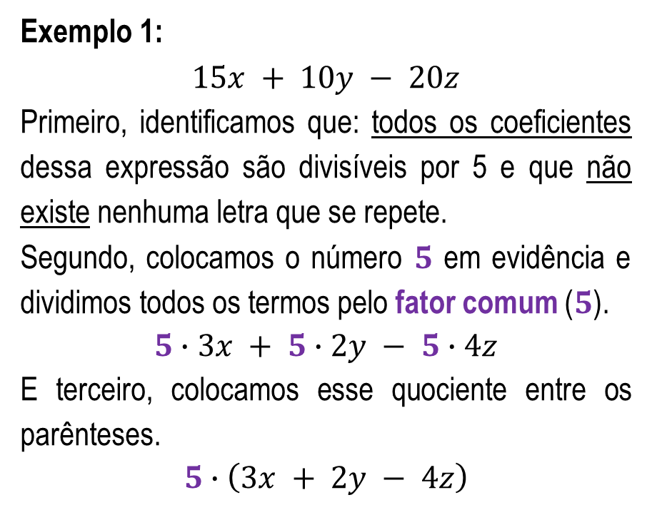
► Fator Comum em Evidência
Usamos esse tipo de fatoração quando existe um fator que se repete em todos os termos do polinômio. Esse fator, que pode conter números e/ou letras, será colocado em evidência (na frente dos parênteses). Entre os parênteses ficará o resultado da divisão de cada termo do polinômio pelo fator comum.
Na prática, vamos fazer os seguintes passos:
No caso das variáveis (letras), usamos a regra da divisão de potências de mesma base.
Exemplo 1:
$$15x + 10y − 20z$$
Primeiro, identificamos que: todos os coeficientes dessa expressão são divisíveis por 5 e que não existe nenhuma letra que se repete.
Segundo, colocamos o número $5$ em evidência e dividimos todos os termos pelo fator comum ($5$).
$$5∙3x + 5∙2y − 5∙4z$$
E terceiro, colocamos esse quociente entre os parênteses.
$$5∙\left(3x + 2y − 4z\right)$$
1°) Identificar se existe algum número e/ou variável que divide todos os termos do polinômio;
2°) Colocar os fatores comuns (número e/ou letras) em evidência (na frente dos parênteses);
3°) Colocar entre parênteses o resultado da divisão de cada fator do polinômio pelo fator que está em evidência.

Slide 22

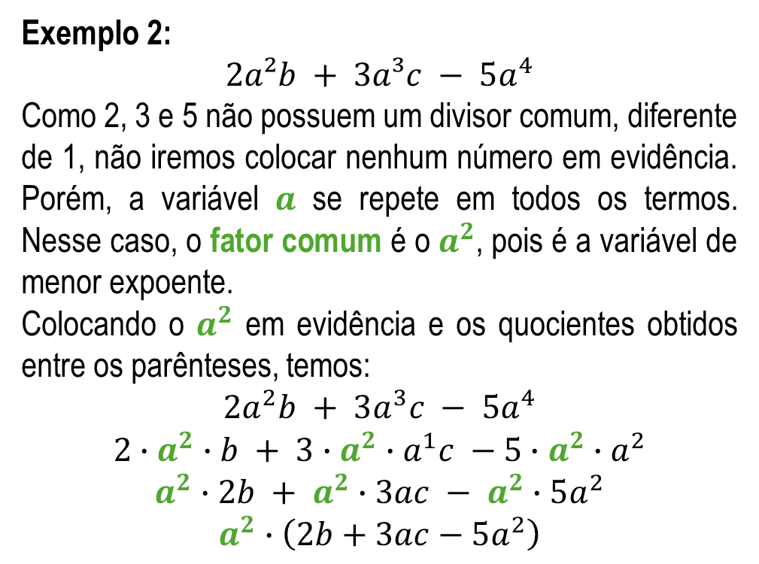


Exemplo 2:
$$2a²b + 3a³c − 5a^{4}$$
Como 2, 3 e 5 não possuem um divisor comum, diferente de 1, não iremos colocar nenhum número em evidência. Porém, a variável $a$ se repete em todos os termos. Nesse caso, o fator comum é o $a^{2}$, pois é a variável de menor expoente.
Colocando o $a^{2}$ em evidência e os quocientes obtidos entre os parênteses, temos:
$$2a^{2}b + 3a^{3}c − 5a^{4}$$
$$2∙a^{2}∙b + 3∙a^{2}∙a^{1}c −5∙a^{2}∙a^{2}$$
$$a^{2}∙2b + a^{2}∙3ac − a^{2}∙5a^{2}$$
$$a^{2}∙\left(2b+3ac−5a^{2}\right)$$
► Agrupamento
Em polinômios onde há fatores comuns, em grupos de termos, podemos usar a fatoração por agrupamento. Para isso, devemos identificar os termos que possuem fatores comuns e agrupá-los.
Exemplo 3:
$$ax + bx + ay + by$$
Os termos $ax e bx$ tem como fator comum o $x$. Já os termos $ay e by$ possuem como fator comum o $y$.
Colocando esses fatores em evidência, teremos:
$$x∙ (a + b) + y ∙(a + b)$$
Note que $\left(a + b\right)$ agora também é um fator comum, pois se repete nos dois termos.
Colocando $\left(a + b\right)$ em evidência, encontramos a forma fatorada do polinômio:
$$\left(a+b\right)∙\left(x+y\right)$$
$$a^{m}∙a^{n}=a^{m+n}$$
$$a^{m}÷a^{n}=a^{m−n}$$

Slide 23


Exemplo 4:
$$2x^{2}−4x+xy−2y$$
Os termos $2x² e −4x$ têm como fator comum o $2x$.
Já os termos $xy e −2y$ possuem como fator comum o $y$.
Colocando esses fatores em evidência, teremos:
$$2x∙\left(x−2\right)+y∙\left(x−2\right)$$
Note que $(x−2)$ também é um fator comum, pois se repete nos dois termos.
Colocando $(x−2)$ em evidência, encontramos a forma fatorada do polinômio:
$$\left(x−2\right)∙\left(2x+y\right)$$
Raiz de um polinômio
Seja $P\left(x\right)$ um polinômio qualquer e $a∈ℝ$. Se,
$$P\left(a\right) = 0$$
O número $a$ é chamado de raiz ou zero de $P\left(x\right)$.
Exemplo:
Considere o polinômio: $P\left(x\right)=x^{2}−4x−12$.
Para $x=6$
$$P\left(6\right)=6^{2}−4∙6−12$$
$$P\left(6\right)=0$$
Para $x=0$
$$P\left(0\right)={\left(0\right)}^{2}−4∙\left(0\right)−12$$
$$P\left(0\right)=−12$$
Para $x=−2$
$$P\left(−2\right)={\left(−2\right)}^{2}−4∙\left(−2\right)−12$$
$$P\left(−2\right)=0$$
Assim, $6 e −2$ são raízes de $P\left(x\right)$, já o $0$ não é raíz desse polinômio.

Slide 24




10. Fatore os polinômios, a seguir, e coloque os fatores comuns em evidência.
a) $3ax−7ay$
b) $x^{3}−x^{2}+ x$
c) $x^{2}y^{2}+x^{2}y^{2}+xy^{2}$
11. Fatore os polinômios, a seguir, por agrupamento.
a) $a^{2}+ ab + ac + bc$
b) $ab + ac + 10b + 10c$
c) $x^{2}−3x+2xy−6y$
12. Fatore o polinômio a seguir:
$$3m^{2}n−2m^{3}n+m^{4}$$

Slide 25



Item 2. Em relação às raízes do polinômio $P\left(a\right)$, esse polinômio se anula para as raízes
(A) $a =−2, a = 3 e a = −1$.
(B) $a =2, a = −3 e a = −1$.
(C) $a =−2, a = 3 e a = 1$.
(D) $a =2, a = 3 e a = 1$.
(E) $a = −2, a = −3 e a = −1$.
Observe o polinômio para responder os itens 1 e 2:
$$P\left(a\right)= a^{3} − 2a^{2} − 5a+6$$
Item 1. Qual é a forma fatorada deste polinômio?
(A) $P\left(a\right)=\left(a−3\right)∙\left(a − 1\right)∙\left(2a\right)$
(B) $P\left(a\right)=\left(a−3\right)∙\left(a\right)∙\left(a+2\right)$
(C) $P\left(a\right)=\left(a+3\right)∙\left(a − 1\right)∙\left(a−2\right)$
(D) $P\left(a\right)=\left(a−3\right)∙\left(a − 1\right)∙\left(a+2\right)$
(E) $P\left(a\right)=\left(a−3\right)∙\left(a − 1\right)∙\left(a−2\right)$

Slide 26



PLANO CARTESIANO
O plano cartesiano é formado por um sistema de dois eixos perpendiculares entre si, um horizontal e um vertical, denominados, respectivamente, eixo das abscissas (𝒙) e eixo das ordenadas (𝒚). Esses eixos se encontram em um ponto chamado origem (O) e, a partir da origem, os eixos são numerados, dividindo o plano em quatro partes que são chamadas de quadrantes.

Slide 27


► Coordenadas Cartesianas
Para localizar um ponto no plano cartesiano, são necessárias duas informações: um referente ao eixo 𝒙 e outra referente ao eixo 𝒚. Essa localização é realizada por meio de um par ordenado (𝒙 ; 𝒚), em que o primeiro elemento representa a abscissa do ponto e indica sua posição em relação ao eixo 𝒙 e, o segundo elemento representa a ordenada do ponto e indica sua posição em relação ao eixo 𝒚.
Observe, a seguir, as coordenadas de alguns pontos localizados no plano cartesiano.
Observação: Quando a abscissa de um ponto é igual a zero, ele se localiza sobre o eixo 𝒚. Quando a ordenada de um ponto é igual a zero, ele se localiza sobre o eixo 𝒙.

Slide 28



Determine:
a) As coordenadas dos pontos destacados.
b) Os pares ordenados que pertençam ao eixo das abscissas.
c) Os pares ordenados que pertençam ao eixo das ordenadas.
d) Os pares ordenados que pertençam ao:
1° quadrante 3º quadrante
2° quadrante 4° quadrante
e) A medida algébrica do segmento $\overline{AC}$.
1. Observe o plano cartesiano a seguir.

Slide 29


2. Em um plano cartesiano, marque os seguintes pontos e os conecte com seguimentos de retas, obedecendo a ordem alfabética, com exceção do ponto L.
3. O professor de Matemática de João pediu que ele marcasse em um plano cartesiano os pontos $A(−2;−\frac{1}{2})$, $B(−2;\frac{1}{2})$, C$\left(0;−1\right) e D(3;−3)$. Se João marcar corretamente todos os pontos, qual será o único quadrante em que não haverá nenhum ponto marcado?
$$A \left(−\frac{3}{2}; 3,5\right) B \left(−\frac{3}{2};−\frac{7}{2}\right)$$
$$C \left(0; −1,5\right) D \left(\frac{3}{2}; −3\right)$$
$$E \left(6; −3\right) F \left(7,5; −1\right)$$
$$G \left(6; 0\right) H \left(\frac{15}{2}; 1\right)$$
$$I \left(6; 3\right) J \left(1,5; 3\right)$$
$$K \left(0; \frac{3}{2}\right) L \left(\frac{10}{2};\frac{3}{2}\right)$$
4. Valide as sentenças, a seguir, em (V) verdadeiras ou (F) falsas:
( ) O ponto (3; – 2) pertence ao quarto quadrante.
( ) O ponto (2;– 1) pertence ao segundo quadrante.
( ) O ponto (– 1;– 3) pertence ao terceiro quadrante.
( ) O ponto (2 ;4) pertence ao primeiro quadrante.
( ) O ponto (–3,0) pertence ao terceiro quadrante.
( ) O ponto (0,0) é a origem do plano cartesiano.
( ) O ponto (0,–6) pertence ao o eixo das ordenadas
( ) O ponto (1,0) pertence o eixo das abscissas

Slide 30


MOVIMENTAÇÃO DE PONTOS NO PLANO
CARTESIANO
Para todo ponto 𝐏, de par ordenado (𝒙 , 𝒚), o valor de 𝒙 (abscissa) indica quantas unidades esse ponto se encontra em relação à origem 𝐎 (𝟎, 𝟎) no sentido horizontal, e o valor de 𝒚 (ordenada) indica quantas unidades esse ponto se localiza em relação à origem no sentido vertical.
Considerando que esse peão sempre se deslocará a partir do ponto (4,5), qual será sua localização quando ele for deslocado para um ponto:
Considere o plano cartesiano, onde estão representados os pontos M, N, O, P, Q e um peão de xadrez que se encontra sobre o ponto de coordenadas $\left(4 ; 5\right)$.

Slide 31

a) cujas coordenadas $x$ e $y$ tenham duas unidades a menos?
Ponto P
b) cuja coordenada $x$ seja mantida e a coordenada $y$ tenha duas unidades a mais?
Ponto N
c) cuja coordenada $x$ tenha três unidades a menos e a coordenada $y$ tenha duas unidades a mais?
Ponto M
d) cuja coordenada $x$ tenha uma unidade a mais e a coordenada $y$ tenha quatro unidades a menos?
Ponto Q
e) cuja coordenada $x$ tenha duas unidades a mais e a coordenada $y$ tenha uma unidade a menos?
Ponto O

Slide 32


1. (ENEM 2016) Uma família resolveu comprar um imóvel num bairro cujas ruas estão representadas na figura. As ruas com nomes de letras são paralelas entre si e perpendiculares às ruas identificadas com números.
Todos os quarteirões são quadrados, com as mesmas medidas, e todas as ruas têm a mesma largura, permitindo caminhar somente nas direções vertical e horizontal.
Desconsidere a largura das ruas.
A família pretende que esse imóvel tenha a mesma distância de percurso até o local de trabalho da mãe, localizado na rua 6 com a rua E, o consultório do pai, na rua 2 com a rua E, e a escola das crianças, na rua 4 com a rua A. Com base nesses dados, o imóvel que atende as pretensões da família deverá ser localizado no encontro das ruas
(A) 3 e C. (D) 4 e E.
(B) 4 e C. (E) 5 e C.
(C) 4 e D.

Slide 33

2. (ENEM 2015 – Adaptada) Devido ao aumento do fluxo de passageiros, uma empresa de transporte coletivo urbano está fazendo estudos para a implantação de um
novo ponto de parada em uma determinada rota. A figura mostra o percurso, indicado pelas setas, realizado por um ônibus nessa rota e a localização de dois de seus atuais pontos de parada, representados por P e Q.
Os estudos indicam que o novo ponto T deverá ser instalado, nesse percurso, entre as paradas já existentes P e Q, de modo que as distâncias percorridas pelo ônibus entre os pontos P e T e entre os pontos T e Q sejam iguais. De acordo com os dados, quais são as coordenadas do novo ponto de parada?

Slide 34



Quais são as coordenadas de cada um dos seus vértices?
(A) $\left(0 , 4\right) ; \left(2 , 0\right) ; \left(−4 , −3\right) e \left(−5 , 2\right).$
(B) $\left(4 , 0\right) ; \left(0 , 2\right) ; \left(−3 , −4\right) e \left(2 , −5\right).$
(C) $\left(2 , 1\right) ; \left(4 , 3\right) ; \left(5 , 2\right) e \left(1 , 4\right).$
(D) $\left(0 , 4\right) ; \left(2 , 0\right) ; \left(−4 , −3\right) e \left(2 , −5\right).$
(E) $\left(0 , 4\right) ; \left(2 , 0\right) ; \left(4 , 3\right) e \left(−5 , 2\right).$
Item 1. Observe o quadrilátero EFHG representado no plano cartesiano a seguir.

Slide 35


Item 2. Considere o triângulo ABC apresentado no plano cartesiano a seguir.
As coordenadas dos vértices deste triângulo são
(A) $A \left(−3, 3\right); B \left(−3, 5\right) e C \left(5, −1\right).$
(B) $A \left(−3, 3\right); B \left(3, 5\right) e C \left(5, 1\right).$
(C) $A \left(3,−3\right); B \left(−3, −5\right) e C \left(−5, −1\right).$
(D) $A \left(−3, 3\right); B \left(5, 3\right) e C \left(1, 5\right).$
(E) $A \left(3, −3\right); B \left(5, 3\right) e C \left(1, 5\right).$

Slide 36


Item 3. Túlio desenhou um plano cartesiano simbolizando o bairro onde mora e marcou os pontos K, L, M, N e R, como pode ser visto na figura a seguir.
Nesse plano cartesiano, a casa de Túlio está representada no ponto R e sua escola ficou localizada no ponto que tem a mesma coordenada $x$ da casa e coordenada $y$ igual a 1.
Qual ponto representa a localização da escola de Túlio?
(A) K
(B) L
(C) M
(D) N
(E) R

Slide 37



► Sequências Numéricas no Plano Cartesiano
Ao marcar pontos no plano cartesiano, pode-se fazer de maneira aleatória, mas é possível marcá-los de maneira proposital.
Exemplo 1: Observe a sequência dos números pares não nulos:
$$Pares^{+}:\{ 2, 4, 6, 8, 10, 12, 14, …\}$$
Considerando essa sequência, podemos relacioná-las às coordenadas cartesianas $x$ e $y$, em que $x$ é a posição dos termos e $y$ são os termos da sequência.
Observe essa relação:
Repare que essa é uma sequência crescente cujo termo aditivo é 2, ou seja, as coordenadas $y$ correspondem ao dobro do $x$.

Slide 38




Agora, vamos marcar as coordenadas (pares ordenados) no plano cartesiano:
Exemplo:
Observe, no plano cartesiano, a sequência de pontos em que o valor da ordenada $y$ é igual à metade do valor da abscissa $x$.
Relacionando algebricamente, temos:
$$y =\frac{x}{2}$$

Slide 39


Logo:
Valor de $x$ | Valor de $y$ | Par ordenado
$$1$$ | $$\frac{x}{2}→\frac{1}{2}$$ | $$A\left(1, \frac{1}{2}\right)$$
$$2$$ | $$\frac{x}{2}→\frac{2}{2}=1$$ | $$B \left(2, 1\right)$$
$$3$$ | $$\frac{x}{2}→\frac{3}{2}$$ | $$C\left(3,\frac{3}{2}\right)$$
$$4$$ | $$\frac{x}{2}→\frac{4}{2}=2$$ | $$D \left(4, 2\right)$$
$$5$$ | $$\frac{x}{2}→\frac{5}{2}$$ | $$E\left(5, \frac{5}{2}\right)$$
$$6$$ | $$\frac{x}{2}→\frac{6}{2}=3$$ | $$F \left(6, 3\right)$$
DIAGRAMA DE VENN
O diagrama de Venn é uma representação gráfica usada para ilustrar as relações entre diferentes conjuntos de elementos. Ele é composto por uma série de círculos ou elipses sobrepostos, em que cada círculo representa um conjunto específico e as sobreposições entre eles representam as relações de interseção entre esses conjuntos.
Exemplo:
Observe o diagrama de Venn a seguir:

Slide 40


Conjunto $A$:
$$A=\left\{1, 3, 5, 7, 9, 11, 12, 13\right\}$$
Conjunto $B$:
$$B=\left\{2, 4, 6, 8, 10, 12, 13\right\}$$
A união (reunião) entre os conjuntos $A e B$:
$$A∪B=\left\{1,2,3,4,5,6,7,8,9,10,11,12,13\right\}$$
A intersecção entre os conjuntos $A e B$:
$$A∩B=\left\{12,13\right\}$$
A diferença entre os conjuntos $A e B$:
$$A−B=\left\{1, 3, 5, 7, 9, 11\right\}$$
A diferença entre os conjuntos $B e A$:
$$B−A=\left\{2,4,6,8,10\right\}$$

Slide 41


RELAÇÃO BINÁRIA
A relação binária descreve como os elementos de dois conjuntos estão relacionados entre si. Formalmente, uma relação binária $R$, de um conjunto $A$ para um conjunto B, é um subconjunto do produto cartesiano $A × B$, em que $A × B$é o conjunto de todos os pares ordenados ($x, y$), nos quais $x$ é um elemento de $A$ e $y$ é um elemento de $B$.
Exemplo:
Considere os conjuntos $A=\left\{1, 2, 3\right\} e B=\left\{a,b,c\right\}$. A relação binária $R,$ de $A$ para $B,$ pode ser representada como os pares ordenados:
$$R=\left\{\left(1,a\right); \left(1,b\right); \left(1,c\right); \left(2,a\right); \left(2,b\right); \left(2,c\right); \left(3,a\right); \left(3,b\right); \left(3,c\right)\right\}.$$
Observe que todos os elementos do conjunto $A$ foram arranjados com todos os elementos do conjunto $B$.

Slide 42



FUNÇÕES
Sejam os conjuntos não vazios A e B, e uma relação binária de A para B. Define-se função a relação de A para B se, e somente se, para cada elemento $x$ em A, existir exatamente um elemento $y$ em B.
$$f : A→B$$
Onde f é função de A em B.
Logo, y está em função de $x$, com $x$ ∈ A e
$y$ ∈ B, ou seja:
$$y = f(x)$$

Slide 43



I. Domínio: D(f) = A
O domínio de uma função é o conjunto A, que contém todos os valores para os quais a função está definida. Em outras palavras, é o conjunto de valores que podemos atribuir à variável independente (geralmente
denotada por x) na função.
Na maioria das situações, lidamos com funções dos $ℝ$→$ℝ$, ou seja, tanto o conjunto domínio quanto o conjunto contradomínio são conjuntos reais. No entanto, podem existir restrições sobre o domínio de uma função.
Exemplo:
Na função $f\left(x\right)=\frac{1}{x}$, o domínio exclui $x = 0$, pois o resultado da divisão de um número diferente de zero por zero não existe. Portanto, o domínio é todos os números reais, exceto zero, ou seja, $D(f)=\{ℝ∗\}.$
II. Contradomínio: CD(f) = B
O contradomínio de uma função é o conjunto B de todos os possíveis resultados que a função pode adotar. Em outras palavras, é o conjunto de valores que a variável dependente (geralmente denotada por $y$) pode assumir.
Utilizando o exemplo anterior, o conjunto contradomínio da função $f\left(x\right)=\frac{1}{x}$ é todo o conjunto dos números reais, exceto o zero, ou seja, $CD(f) = \{ℝ∗\}.$
$\frac{ a }{b}$ com $a e b∈ℝ e b≠0$.
$\sqrt[2n]{a }$ com $a∈ℝ−\left\{ℝ^{−}\right\} e n∈ℕ$

Slide 44



III. Imagem: Im(f) ⊂ B
A imagem de uma função é o conjunto de todos os elementos de B que estão relacionados ao domínio A. Em outras palavras, é o conjunto de todos os valores que a variável dependente pode assumir depois de aplicar a função a todos os valores no domínio.
Portanto, enquanto o domínio se refere aos valores do conjunto A, e o contradomínio se refere aos valores de B, a imagem é um subconjunto de B (contradomínio), formado por todos os valores correspondentes ao conjunto A (domínio).
Na função $f\left(x\right)=\frac{1}{x}$, a imagem é o conjunto de todos os números reais, exceto zero, porque a função nunca produz zero como resultado, ou seja:
Exemplo:
Dados os conjuntos $A=\{1, 2, 3\}$e $B=\{1, 2, 3, 4, 5, 6, 7, 8, 9, 10\}$, e a relação $R = \{(x, y) ∈ A × B| y = x²\}.$
Determine:
a) O domínio, o contradomínio e a imagem dessa relação.
• O domínio da relação R é representado pelo conjunto A, portanto:
$$D(R) = \{1,2,3\}$$
• O contradomínio da relação $R$ é representado
pelo conjunto $B$, portanto:
$$CD(R) = \{1, 2, 3, 4, 5, 6, 7, 8, 9, 10\}$$
$Im\left(f\right)=\left\{ℝ^{∗}\right\}$.

Slide 45





• O conjunto imagem, sempre está contido no conjunto contradomínio, porém, isso não significa que seja igual a ele. Neste caso o conjunto imagem é $Im(R) = \{1, 4, 9\}$, pois:
Função Injetora
Definição: Para quaisquer dois elementos distintos do domínio $\left[f\left(a\right)≠f\left(b\right)\right]$.
Característica: Cada elemento do contradomínio pode ser imagem de, no máximo, um elemento do domínio.
b) A relação R é uma função?
Sim, a relação R é uma função de A em B, pois para a cada elemento do conjunto A existe apenas um corresponde no conjunto B.

Slide 46


Função Sobrejetora
Definição: O conjunto imagem é igual ao contradomínio. Isso significa que todo elemento do contradomínio é imagem de, pelo menos, um elemento do domínio.
Característica: Não "sobram" elementos no contradomínio. É permitido que mais de um elemento do domínio seja imagem de um mesmo elemento do contradomínio.
Função Bijetora
Definição: É injetora e sobrejetora ao mesmo tempo.
Característica: Há uma correspondência perfeita e única entre os elementos do domínio e do contradomínio. Cada elemento de um conjunto está associado a exatamente um único elemento do outro conjunto.

Slide 47







6. Dados os conjuntos $A=\{1, 2, 3, 4, 5\} e B=\{3, 6, 9, 12, 15, 18, 21, 24\},$ e a relação
$R = \{(x,y) ∈ A × B | y = 3x\},$determine:
a) os pares ordenados dessa relação.
b) a representação dessa relação em um diagrama de flechas.
c) o gráfico indica se a relação R é uma função de A em B.
5. Observe as relações, representadas nos diagramas de flechas, e classifique-as em função ou não função.
7. Dados os conjuntos $F= \{–2, –1, 0, 1, 2, 3, 4\}$e$G= \{0, 1, 2, 3, 4, 5, 6\},$
e a relação$R = \{(x, y) ∈ F × G| y = –x² + 2x + 3\},$ determine:
a) os pares ordenados dessa relação.
b) a representação dessa relação em um diagrama de flechas.
c) o gráfico que indica se essa relação R é uma função de F em G.

Slide 48




Para resolver uma equação, é necessário determinar o valor atribuído a x de modo que a igualdade seja verdadeira.
Esse valor é chamado de raiz da equação.
Princípio Aditivo da Igualdade: Quando se soma (ou se subtrai) qualquer número real nos dois membros de uma equação, a igualdade não se altera.
Princípio Multiplicativo da Igualdade: Quando se multiplica (ou se divide) toda equação por qualquer número real, diferente de zero, a igualdade não se altera.
EQUAÇÃO POLINOMIAL DO 1° GRAU
Define-se equação do 1º grau toda equação redutível à forma:
$ax + b = 0$, com $a ≠ 0$.
Nesta equação, a e b são chamados de coeficientes, e x recebe o nome de incógnita.
A parte que fica antes da igualdade (do lado esquerdo) é chamada de 1º membro, e a parte que fica depois da igualdade (à direita da igualdade) é denominada de 2º membro. Na equação do 1º grau, a incógnita é o valor a ser encontrado.
Exemplo:
• Equação de 1º grau a duas variáveis
Uma equação polinomial do 1º grau é do tipo:
$$a_{1}y + a_{2}x+a_{3}=0, com a_{1}, a_{2}≠0$$
E pode ser reduzida a:
$$y=ax+b, com a≠0$$
$$\underset{1^{o} MEMBRO}{\underbrace{ 4x + 44 }} = \underset{2^{o} MEMBRO}{\underbrace{ 7x + 23 }}$$

Slide 49




Essa equação pode ser representada graficamente no plano cartesiano como uma reta. Para representá-la, é necessário, no mínimo, dois pontos. Uma maneira prática de determinar essa reta é encontrando os valores dos coeficientes a e b.
O coeficiente a é calculado por:
$$a=\frac{∆y}{∆x}=\frac{ y_{1}−y_{2} }{x_{1}−x_{2}}$$
Seja $J(x_{1},y_{1})$ e $K(x_{2},y_{2})$, temos:
$$a=\frac{∆y}{ ∆x }→\frac{8−4}{0−(−4)}=\frac{4}{ 4 }=1$$
Como o ponto $J$ é a intersecção da reta com o eixo $y$, o coeficiente $b$ é igual a 8. Assim:
$$y=1∙x+8$$
$$y=x+8$$
Caso se tenha o ponto de interseção com o eixo y, esse valor já será o coeficiente b e, assim, teremos todas as informações da equação: $y=ax + b$
Observe a representação gráfica desta equação:
Exemplo:
Dado dos pontos J(0,8) e K(-4,4), a equação da reta que passa por eles é determinada da seguinte forma:

Slide 50


3. (ENEM 2018) Uma indústria automobilística está testando um novo modelo de carro. Cinquenta litros de combustível são colocados no tanque desse carro, que é dirigido em uma pista de testes até que todo o combustível tenha sido consumido. O segmento de reta no gráfico mostra o resultado desse teste, no qual a quantidade de combustível no tanque é indicada no eixo y (vertical), e a distância percorrida pelo automóvel é indicada no eixo x (horizontal).
A expressão algébrica que relaciona a quantidade de combustível no tanque e a distância percorrida pelo automóvel é
$$\left(A\right) y = −10x + 500. \left(B\right) y=−\frac{x}{10}+50.$$
$$\left(C\right) y=−\frac{x}{10}+500. \left(D\right) y=\frac{x}{10}+50.$$
$$\left(E\right) y=\frac{x}{10}+500.$$

Slide 51

4. (ENEM 2020) Por muitos anos, o Brasil tem figurado no cenário mundial entre os maiores produtores e exportadores de soja. Entre os anos de 2010 e 2014, houve uma forte tendência de aumento da produtividade, porém, um aspecto dificultou esse avanço: o alto custo do imposto ao produtor associado ao baixo preço de venda do produto. Em média, um produtor gastava R$ 1200,00 por hectare plantado, e vendia por R$ 50,00 cada saca de 60 kg. Ciente desses valores, um produtor pode, em certo ano, determinar uma relação do lucro L que obteve em função das sacas de 60 kg vendidas. Suponha que ele plantou 10 hectares de soja em sua propriedade, na qual colheu x sacas de 60 kg e todas as sacas foram vendidas.
Disponível em: www.cnpso.embrapa.br. Acesso em: 27 fev. 2012 (adaptado).
Qual é a expressão que determinou o lucro $L$ em função de $x$ obtido por esse produtor nesse ano?
(A) $L\left(x\right)= 50x−1 200$
(B) $L\left(x\right)= 50x−12 000$
(C) $L\left(x\right)= 50x+12 000$
(D) $L\left(x\right)= 500x−1 200$
(E) $L\left(x\right)= 1 200x−500$

Slide 52





MÉTODO DE RESOLUÇÃO DE UMA EQUAÇÃO POLINOMIAL DO 1° GRAU
Dada a equação:
$$4x + 44 = 7x + 23$$
Com base na aplicação dos princípios citados anteriormente, temos o desenvolvimento dos seguintes passos:
1º passo: Coloca–se todos os coeficientes que estiverem acompanhados, pelas incógnitas, em um dos membros da igualdade e, aqueles que não estão acompanhados, no outro.
Item 1. Observe na tabela, a seguir, a sequência de pares ordenados que geram o gráfico de uma função polinomial do 1° grau.
Qual é a Lei de formação desta sequência?
(A) $y=−x+2$
(B) $y=x+2$
(C) $y=x−2$
(D) $y=2x$
(E) $y=\frac{x}{ 2 }$

Slide 53



$$\left(−7x\right)+4x+44=7x+23+\left(−7x\right)$$
$$−7x+4x+44=7x−7x+23$$
$$\left(−44\right)−7x+4x+44=23+(−44)$$
$$4x−7x+44−44=23−44$$
$$4x−7x=23−44$$
2º passo: Efetua-se as devidas operações algébricas dos dois membros da igualdade.
$$4x−7x=23− 44$$
$$−3x=−21$$
3º passo: Divide-se toda equação de modo a deixar o coeficiente de $x$ igual a $1$. Neste caso, divide-se toda equação por $−3$.
$$−3x=−21$$
$$\frac{−3x}{−3}=\frac{−21}{−3}$$
$$x=7$$
Logo, a raiz da equação é 7.
Uma equação é a relação de igualdade entre duas expressões.
As relações entre expressões podem ser de igualdade $\left(=\right),$de desigualdade ($≠)$ou de comparação $\left(> , ≥ , < , ≤\right)$.
Em alguns casos, como em equações racionais, existe uma restrição nos valores que o denominador pode assumir, pois não existe divisão por 0.
Exemplo:
$$\frac{1}{ x }, para todo x∈ℝ^{∗}.$$
Esta condição é chamada de Condição de Domínio ou Condição de Existência.

Slide 54



Exemplo 1:
Resolva a equação do 1º grau.
$$\frac{x−3}{x\left(x+1\right)}+\frac{x−5}{\left(x+1\right)}=\frac{x+2}{x} , U=ℝ^{∗}−\left\{−1\right\}$$
Observe que existe uma condição para restringir os valores que $x$ poderá assumir.
$$U =ℝ^{∗}− \left\{−1\right\}$$
Por esta razão, $x$ só poderá assumir valores que sejam diferentes de $0$ e de $1$.
Neste caso, o primeiro passo a ser dado é determinar o mínimo múltiplo comum (MMC) entre os denominadores da equação, a fim de reduzi-los ao mesmo denominador.
Assim:
Logo, o MMC é: $x\left(x+1\right)$.

Slide 55


Retomando a equação:
$$\frac{x−3}{x\left(x+1\right)}+\frac{x−5}{\left(x+1\right)}=\frac{x+2}{x}$$
Utilizando o MMC na resolução, temos:
$$\frac{x−3}{x\left(x+1\right)}∙\frac{1}{1}+\frac{x−5}{\left(x+1\right)}∙\frac{x}{x}=\frac{x+2}{x}∙\frac{\left(x+1\right)}{\left(x+1\right)}$$
$$\frac{x−3}{x\left(x+1\right)}+\frac{x(x−5)}{x\left(x+1\right)}=\frac{\left(x+2\right)\left(x+1\right)}{x\left(x+1\right)}$$
$$\frac{\left(x−3\right)+x\left(x−5\right)}{x\left(x+1\right)}=\frac{\left(x+2\right)\left(x+1\right)}{x\left(x+1\right)}$$
Agora que os denominadores dos dois membros são iguais, pode-se simplificá-los. Logo:
$$\frac{\left(x−3\right)+x\left(x−5\right)}{x\left(x+1\right)}=\frac{\left(x+2\right)\left(x+1\right)}{x\left(x+1\right)}$$
A equação resultante será formada pelos numeradores dos dois membros.
$$\left(x−3\right)+x\left(x−5\right)=\left(x+2\right)\left(x+1\right)$$
Em seguida, efetuam-se as operações algébricas indicadas nos dois membros da igualdade.
$$x − 3 + x^{2}−5x = x² + x + 2x + 2$$
Daqui por diante, seguem os mesmos passos dos princípios aditivo e multiplicativo da igualdade.
$$x + x^{2}−5x−x^{2}−x−2x = 3 + 2$$
$$−7x = 5$$
$$x=−\frac{ 5 }{7}$$
Portanto, o conjunto solução será: $S =\left\{−\frac{ 5 }{7}\right\}∙$

Slide 56


Qualquer equação é polinomial quando possui um polinômio igual a zero ($P(x)=0$),
ou seja, um valor que atribuído a $x$(incógnita), fará com que a igualdade se torne verdadeira (raiz da equação).
Obs.: As equações polinomiais de 1º grau são aquelas em que a incógnita possui apenas expoente igual a 1.
Exemplo:
A equação $x² = 16$, tem raízes: $x_{1}= +4$e
$x_{2}$ = –4.
• O conjunto solução é aquele que contém todas as possíveis soluções da equação, isto é, os valores que, quando substituídos pelas incógnitas, satisfazem a equação.
Exemplo:
Na equação $x² = 4$, o conjunto solução dessa equação é: $S=\{–4, 4\}.$
É necessário entender as diferenças entre: conjunto solução, raiz da equação ou conjunto universo (U).
• A raiz de uma equação é o valor que suas variáveis assumem de modo que a equação seja válida perante a igualdade. O número de raízes de uma equação é dado pelo grau que ela possui.

Slide 57




• O conjunto Universo (U), também conhecido como Conjunto Verdade, é uma representação de todos os elementos possíveis em dado conjunto. Nas atividades, será usado para restringir o valor atribuído à raiz da equação a seu respectivo conjunto numérico ($ℕ, ℤ, ℚ ou ℝ$).
Exemplo:
Para a equação $8x =3 − x$
$$x+8x=3$$
$$9x=3$$
$$x=\frac{3}{ 9 } ou x=\frac{1}{ 3 }$$
O conjunto $U = ℚ$, pois $\frac{1}{ 3 }∈ℚ.$
8. Resolva as seguintes equações do 1º grau, sendo U = $ℚ$.
a) $5x− 40 = 2−x$
b) $20 + 6x = −2x + 26$
c) $3,5x + 1 = 3 + 3,1x$
d) $\frac{7}{ 2 }p +\frac{15}{3}−\frac{5}{ 2 }p+\frac{10}{6} =−\frac{16}{2} +\frac{10}{4}p$
e) $\frac{9}{ 4 }y−5,8 = 11 + 0,25y$

Slide 58





9. Resolva as seguintes equações na incógnita $x$, sendo U = $ℝ$.
10. Determine o valor de $x$ nas equações:
$$a) \frac{7}{3x}+\frac{1}{ 4 }=\frac{5}{2x}−\frac{1}{ 2 }$$
$$b) \frac{x−1}{ x−2 }=\frac{x}{ x+3 }$$
$$a) \frac{x}{ 6 } + \frac{x}{ 4 }= −5$$
$$b) \frac{x + 1}{3} + \frac{x+2}{4}= 2$$
$$c) \frac{x + 1}{3} − \frac{x −3}{5}= 2$$
$$d) \frac{2x + 3}{2} − \frac{2x − 5}{3}= 3$$
11. Qual o valor de $y$ que satisfaz cada uma das equações a seguir?
$$a) \frac{y+5}{y−2}=\frac{y+1}{y+4}$$
$$b) \frac{y + 4}{y−1}−\frac{3}{y−1}=\frac{y−2}{y−3}$$

Slide 59



Item 2. Observe a equação racional a seguir:
$$\frac{4}{x−1}= \frac{5}{x−2}$$
O conjunto universo da equação
(A) $U = ℝ − \{1\}$.
(B) $U = ℝ − \{2\}$.
(C) $U = ℝ − \left\{1, 2\right\}$
(D) $U = ℝ^{∗} −\{1, 2\}$.
(E) $U = ℝ − \left\{−2\right\}$.
Item 1. Observe a equação:
$$1+\frac{5}{ x }=−\frac{3}{ x }$$
A raiz da equação, com $x≠0$, é
(A) $−2$.
(B) $2$.
(C) $−8$.
(D) $8$.
(E) $−10$.

Slide 60




Situação 2: A academia “Fique em forma” cobra uma taxa de inscrição de R$ 90,00 e uma mensalidade de R$ 110,00. A academia “Corpo e saúde” cobra uma taxa de inscrição de R$ 60,00 e uma mensalidade no valor de R$ 115,00. Vinícius se matriculou na “Fique em forma” e Viviane se matriculou na “Corpo e saúde”. Daqui a quantos meses os gastos acumulados com academia dos dois serão o mesmo?
Resolução: Sendo $x$a quantidade de meses, temos que:
$$90+110x=60+115x$$
$$−115x+110x=60−90$$
$$−5x=−30$$
$$x=\frac{−30}{−5}$$
$$x=6$$
Logo, daqui a 6 meses os gastos acumulados de Vinícius e Viviane com a academia será o mesmo.
Situações problema representados por equações polinomiais de 1° grau
Situação 1: Na prateleira de um supermercado há caixas de suco de morango e de manga, totalizando 45 caixas. O número de caixas de suco de morango é igual ao quádruplo do número de caixas de suco de manga. Quantas caixas de suco de manga há na prateleira?
Resolução:
Sendo $x$ o número de caixas de suco de manga, o número de caixas de suco de morango será $4x$.
Se o total de caixas de suco é 45, temos:
$$x + 4x = 45$$
$$5x=45$$
$$x=\frac{45}{5}$$
$$x=9$$
Portanto, há 9 caixas de suco de manga nessa prateleira.

Slide 61



13. Encontre o conjunto solução que satisfaz as seguintes sentenças no conjunto dos números reais $\left(ℝ\right)$
12. Leia as orações e escreva, algebricamente, as sentenças que as expressam. Em seguida, encontre o valor da incógnita para cada caso.
a) O dobro de um número é igual a quinze.
b) O triplo de um número, mais cinco, é igual a três.
c) O dobro de um número, mais um, é igual a esse número menos quatro.
d) A soma da terça parte de um número com seu dobro é igual a sete.
e) A área de um retângulo de largura y e comprimento medindo vinte e cinco centímetros, é igual a cem centímetros quadrados.
f) A soma de dois números é 57, e o maior deles excede o menor em 5. Quais são os dois números?
g) Marcos e Plínio têm juntos R$ 350,00. Marcos tem a mais que Plínio R$ 60,00. Quanto tem cada um?
a) $2x+6=12$b) $x− \frac{ 2 }{5}= \frac{ 8 }{5}$
c) A diferença entre o triplo de um número e a terça parte desse número é 24. Qual é esse número?
d) Três meios de um número mais doze é igual a quatro oitavos desse número. Qual é esse número?
14. Um arquiteto cobra por seus projetos um valor fixo de 500 reais, mais 8 reais por metro quadrado de construção. Responda:
a) Qual é a equação a duas variáveis que esse arquiteto utiliza para calcular o valor de cada projeto?
b) Em determinado projeto, esse arquiteto recebeu 1460 reais. Quantos metros quadrados tem esse projeto?

Slide 62

João, aluno do primeiro ano do ensino médio, se deparou com a seguinte notícia enquanto conferia o feed de uma rede social.
“O movimento fitness cresce a cada dia, marcando uma verdadeira Era. Um dos públicos mais atingidos são os adolescentes, ou seja, as gerações Z e Alfa... Talvez a Geração Z esteja se exercitando mais e buscam nas academias seu espaço de socialização, pois não é incomum encontrar grupos de 4 ou 5 adolescentes praticando musculação juntos. Outros fatores explicam o aumento como maior conscientização dos benefícios de se movimentar, especialmente a busca pelos efeitos sobre a saúde mental.”
DOMINSKI, Fábio. Wellness e Geração Z: atenção para o movimento fitness na adolescência. TecMundo, São Paulo, 7 jun. 2025.
Disponível em: https://www.tecmundo.com.br/ciencia/404943-wellness-e-geracao-z-atencao-para-o-movimento-fitness-na-adolescencia.htm Acesso em: 1 dez. 2025
Impressionado com o que leu e incentivado por vários de seus colegas, que já praticavam musculação, João se matriculou em uma academia próxima de sua casa. Para economizar, ele optou pelo plano anual, no qual pagou uma taxa de matrícula de R$ 100,00 e a mensalidade ficou no valor de R$ 80,00.
Qual é o valor total que João pagou por esse plano anual?
(A) R$ 180,00 (B) R$ 900,00
(C) R$ 960,00 (D) R$ 1060,00
(E) R$ 8000,00

Slide 63


Qual expressão algébrica representa corretamente a
nova área total após o aumento?
(A) $N=T+0,295$
(B) $N=T−0,295∙T$
(C) $N=T\left(1+0,295\right)$
(D) $N=\frac{T}{1+0,295}$
(E) $N=0,295∙T$
Conhecida como Machu Picchu de Goiás, o Parque Estadual de Paraúna, situado aproximadamente 160 km de Goiânia, teve a área de preservação ampliada em 29,5%, passando de 3.250 hectares para 4.208,75, após sanção da lei estadual, pelo governador Ronaldo Caiado. A região é conhecida como "Machu Picchu" de Goiás por causa da paisagem montanhosa da presença do sítio arqueológico Muralha de Paraúna.
ZAFINO, Carolina. Machu Picchu de Goiás: Parque Estadual de Paraúna tem área de preservação ampliada. G1 Goiás,
Goiânia, 12 jun. 2025. Disponível em: https://g1.globo.com/go/goias/noticia/2025/06/12/machu-picchu-de-goias-parque-
estadual-de-parauna-tem-area-de-preservacao-ampliada.ghtml. Acesso em: 02 dez. 2025.
Considerando as informações apresentadas na notícia,
seja T a área total antes da ampliação e N a nova área.

Slide 64


1. (ENEM 2017 – Reaplicação/PPL) Uma pessoa encheu o cartão de memória de sua câmera duas vezes, somente com vídeos e fotos. Na primeira vez, conseguiu armazenar 10 minutos de vídeo e 190 fotos. Já na segunda, foi possível realizar 15 minutos de vídeo e tirar 150 fotos. Todos os vídeos possuem a mesma qualidade de imagem entre si, assim como todas as fotos. Agora, essa pessoa deseja armazenar nesse cartão de memória exclusivamente fotos, com a mesma qualidade das anteriores.
Disponível em: www.techlider.com.br. Acesso em: 31 jul. 2012.
Item 1. Sabe-se que o preço a ser pago por uma corrida de táxi inclui uma parcela fixa, que é denominada bandeirada, e uma parcela variável, que depende da distância percorrida. O preço da bandeirada é R$ 4,60 e do quilômetro rodado é R$ 0,96.
Em uma corrida de R$ 19,00, qual foi a distância percorrida pelo taxi?
(A) 15 km (D) 18 km
(B) 16 km (E) 20 km
(C) 17 km
O número máximo de fotos que ela poderá armazenar é
(A) 200. (D) 340.
(B) 209. (E) 475.
(C) 270.

Slide 65


2. (ENEM 2019) Uma empresa tem diversos funcionários. Um deles é o gerente, que recebe R$ 1000,00 por semana. Os outros funcionários são diaristas. Cada um deles trabalha 2 dias por semana, recebendo R$ 80,00 por dia trabalhado.
Chamando de X a quantidade total de funcionários da empresa, a quantia Y, em reais, que esta empresa gasta semanalmente para pagar seus funcionários é expressa por
(A) Y = 80X + 920. (D) Y = 160X + 840.
(B) Y = 80X + 1000. (E) Y = 160X + 1000.
(C) Y = 80X + 1080.
A representação algébrica do lucro ($L$) em função do tempo ($t$) é:
(A) $L(t) = 20t + 3000$
(B) $L(t) = 20t + 4000$
(C) $L(t) = 200t$
(D) $L(t) = 200t – 1000$
(E) $L(t) = 200t + 3000$
3. (ENEM 2017) Em um mês, uma loja de eletrônicos começa a obter lucro já na primeira semana. O gráfico representa o lucro (L) dessa loja desde o início do mês até o dia 20. Mas esse comportamento se estende até o último dia, o dia 30.

Slide 66



O conjunto de valores que atribuídos a $x$ e a $y$, que satisfazem a igualdade é o conjunto solução, representado neste caso pelo par ordenado ($x,$y).
Observe que a equação admite infinitas soluções, por exemplo:
Para o par ordenado $(2, 1),$
temos: $3 ∙ 2 + 2 ∙ 1= 8 → 8;$
Para o par ordenado $(0, 4)$,
temos: $3 ∙ 0 + 2 ∙ 4= 8 → 8;$
Para o par ordenado $(4, –2)$,
temos: $3 ∙ 4 + 2 ∙ (–2) = 8 → 8$.
EQUAÇÕES DO 1° GRAU COM DUAS VARIÁVEIS
Uma equação do 1º grau, com duas variáveis, pode ser representada por uma sentença algébrica do tipo:
$$ax + by = c$$
Em que $a$ e $b$ são coeficientes não nulos, $c$
é o termo independente e $x$ e $y$ são as variáveis. Veja os exemplos:
$$a) 3x + 2y = 8$$
$$b)−5x + 7y = − 15$$
$$c) \frac{1}{3}x −4y= \frac{5}{ 7 }$$
Percebemos, então, que existe uma infinidade de pontos que podem satisfazer a igualdade.

Slide 67



Consequentemente, podemos representar o conjunto de todos os pontos que são solução da equação, no plano cartesiano, por meio de uma reta.
Neste caso, teremos a seguinte situação:
► Sistema de equações do 1° grau com duas variáveis
Alguns problemas de matemática são resolvidos a partir de soluções comuns a duas equações do 1º grau com duas variáveis. Nesse caso, diz–se que as equações formam um sistema de equações do 1º grau com duas variáveis. Veja os exemplos:
$$\left\{\begin{aligned}x+y=5 \\ 2x−y=9\end{aligned}\right. \left\{\begin{aligned}3x−y=10 \\ x+y=18\end{aligned}\right.$$
Assim, todos os pontos desta reta formam pares ordenados que são soluções da equação
$3x + 2y = 8$.
O par ordenado que satisfaz, ao mesmo tempo, as duas equações de um sistema, é chamado solução do sistema.

Slide 68



Exemplo:
O par (7, 3) é solução do sistema: $\left\{\begin{aligned}x+y=10 \\ x−3y=−2\end{aligned}\right.$
Pois, ao substituir os valores de $x$ e $y$, no sistema, obtemos:
$$\left\{\begin{aligned}x+y=10 \\ x−3y=−2\end{aligned}\right. →\left\{\begin{aligned}7+3=10 \\ 7−3∙(3)=−2\end{aligned}\right.$$
1º passo: Isolar $x$ em uma das equações:
$$x + y = 7 → x = 7 – y$$
2º passo: Substituir a expressão correspondente a $x$ na outra equação e resolver:
$$x−y=1$$
$$(7−y)−y=1$$
$$7−y−y=1$$
$$−2y=1−7$$
$$−2y=−6$$
$$y=3$$
3º passo: Para encontrar o valor de $x$, substitui-se o valor de $y$ em qualquer uma das equações iniciais:
$$x+y=7$$
$$x+3=7$$
$$x=4$$
Logo, a solução do sistema é $\left(4, 3\right)$.
► Resolução de sistemas de equações do 1° grau Método da substituição:
Para resolver o sistema $\left\{\begin{aligned}x+y=7 \\ x−y=1\end{aligned}\right.$, podemos seguir estes passos:

Slide 69




Método da Adição:
Para resolver o sistema $\left\{\begin{aligned}5x−3y=15 \\ 2x+3y=6\end{aligned}\right.$, podemos seguir estes passos:
1° Passo: Somamos as duas equações, membro a membro, para determinar o valor de uma das incógnitas:
$$\frac{\left\{\begin{aligned} 5x−3y=15 \\ 2x+3y=6\end{aligned}\right.}{ 7x + 0=21}$$
$$7x=21$$
$$x=\frac{21}{7}$$
$$x=3$$
2° Passo: Substitui-se o valor de $x$ em uma das equações do sistema:
$$5x−3y=15$$
$$5∙(3)−3y=15$$
$$15−3y=15$$
$$−3y=15−15$$
$$−3y=0$$
$$y=0$$
Logo, a solução do sistema é $\left(3, 0\right)$.
1. Verifique para quais das equações, a seguir, o par ordenado (–1, 2) é solução:
a) $2x + 5y =−2$
b) $−3x + 7y = 17$
c) $8x−15y = −38$
d) $\frac{6}{5}x+\frac{y}{5}=\frac{−4}{5}$

Slide 70




2. Aplicando o método da substituição, resolva os seguintes sistemas.
PROBLEMAS ENVOLVENDO EQUAÇÕES E SISTEMAS DE EQUAÇÕES POLINOMIAIS DO 1° GRAU COM DUAS VARIÁVEIS
Miguel precisa comprar lápis e borrachas. Se ele comprar 2 lápis e 5 borrachas, gastará R$ 17,00. Mas se ele resolver comprar 4 lápis e 2 borrachas, gastará R$ 18,00. Sabendo disso, determine o valor de cada item.
a) $\left\{\begin{aligned}x−y=5 \\ x+3y=9\end{aligned}\right.$ b) $\left\{\begin{aligned}\frac{4x}{3}−y=1 \\ −\frac{x}{2}+\frac{2y}{3}=3\end{aligned}\right.$
3. Aplicando o método da adição, resolva os seguintes sistemas.
Resolução:
Sendo $x$ o preço do lápis e $y$ o preço da borracha, podemos montar duas equações que representem este problema:
(2 lápis e 5 borrachas é igual a 17) $→2x+5y=17$ e (4 lápis e 2 borrachas é igual a 18) $→4x+2y=18$
Montamos então um sistema com essas duas equações:
$$\left\{\begin{aligned}2x+5y=17 \\ 4x+2y=18\end{aligned}\right.$$
a) $\left\{\begin{aligned}x−y=3 \\ 2x+y=9\end{aligned}\right.$ b) $\left\{\begin{aligned}x+y=10 \\ x−0,5y=4\end{aligned}\right.$
4. Aplicando o método mais conveniente para o caso, resolva os seguintes sistemas.
a) $\left\{\begin{aligned}4x−y=8 \\ x+y=7\end{aligned}\right.$ b) $\left\{\begin{aligned}x−3y=5 \\ 2x+4y=0\end{aligned}\right.$

Slide 71



Substituímos $y$, na primeira equação do sistema, teremos:
$$4x+2y=18$$
$$4x+2∙2=18$$
$$4x+4=18$$
$$4x=18−4$$
$$x=\frac{14}{4}$$
$$x=3,5$$
Portanto, o preço ($x$) do lápis é igual a R$ 3,50 e o preço (y) da borracha é R$ 2,00.
Dividindo a segunda equação por $\left(−2\right)$, obtemos um sistema equivalente:
$$\left\{\begin{aligned}2x+5y=17 \\ −2x−y=−9\end{aligned}\right.$$
Utilizando o método da adição, temos:
$$\frac{\left\{\begin{aligned}2x+5y=17 \\ −2x−y=−9\end{aligned}\right.}{0x+4y=8}$$
$$4y=8$$
$$y=\frac{8}{ 4 }$$
$$y=2$$

Slide 72



6. Carlos e Bia contrataram planos de dados móveis para seus celulares. O valor total dos planos contratados foi de R$ 80,00. Carlos gastou em seu plano o triplo do valor de Bia.
a) Qual é o sistema de equações do 1º grau que melhor traduz o problema?
b) Quais são os valores dos planos contratados por Carlos e Bia?
5. Em uma fazenda são criados 72 animais, entre eles há somente cavalos e vacas. Sabe-se que há 8 cavalos a mais do que vacas. Considere c a quantidade de cavalos e v a quantidade de vacas.
Qual é o sistema de equações que possibilita calcular a quantidade de animais de cada espécie?
(A) $\left\{\begin{aligned}c+v=72 \\ v=c+8\end{aligned}\right.$
(B) $\left\{\begin{aligned}c+v=72 \\ c=v−8\end{aligned}\right.$
(C) $\left\{\begin{aligned}c+v=72 \\ c=v+8\end{aligned}\right.$
(D) $\left\{\begin{aligned}c+v=8 \\ v−c=72\end{aligned}\right.$
(E) $\left\{\begin{aligned}c+v=8 \\ v+c=72\end{aligned}\right.$
7. A quantidade de pontos de Alberto em um jogo, é o dobro da quantidade de pontos de Beto nesse mesmo jogo. Somando a pontuação dos dois, tem-se o total de 150 pontos. Quantos pontos tem Alberto?

Slide 73


8. Vitória usou apenas cédulas de R$ 20,00 e de R$ 5,00 para fazer um pagamento de R$ 140,00. No total foram utilizadas 10 cédulas.
As quantidades de cédulas de R$ 20,00 e de R$ 5,00, utilizadas por Vitória, são respectivamente iguais a
(A) 3 e 6. (D) 5 e 4.
(B) 6 e 4. (E) 7 e 2.
(C) 4 e 5.
REPRESENTAÇÃO GRÁFICA DE UMA FUNÇÃO AFIM
A função afim ($y = ax + b$, com $a$, $b ∈ ℝ$) é representado graficamente por uma reta.
O valor do coeficiente angular (taxa de variação) da função determina se ela é crescente ou decrescente.
• Caso $a > 0$, a função é crescente;
• Caso $a$ $< 0$, a função é decrescente;
• Caso $a = 0$, a função é constante.
Exemplos:
A função $f(x) = 3x + 4$é crescente, pois o valor de $a$ é igual a 3 (maior que zero).
9. A soma de dois números dados é 8 e a diferença entre estes mesmos números é igual a 4. Quais são esses números?

Slide 74






A função $y= – 5x + 2$é decrescente, pois o valor de $a$ é igual a $– 5$(menor que zero).
Para encontrar o valor do coeficiente angular, é importante lembrar que:
Exemplo:
Observe o gráfico de uma função a seguir
É possível determinar o coeficiente angular e linear dessa função.
Resolução:
Observe que os pontos, $\left(0, 4\right) e \left(−\frac{4}{3}, 0\right)$ pertencem a reta, assim:
Dado os pontos $A\left(x_{1};y_{1}\right) e B\left(x_{2};y_{2}\right)$, pertencentes a uma reta, o coeficiente angular ($a$) dessa reta é determinado por:
$$a=\frac{∆y}{∆x}=\frac{y_{2}−y_{1}}{x_{2}−x_{1}}$$
$$a=\frac{∆y}{∆x}=\frac{4−0}{0−\left(−\frac{4}{ 3 }\right)}$$
$$a=\frac{4}{\frac{4}{ 3 }}=4∙\frac{ 3 }{4}$$
$$a=3$$
Além disso, o coeficiente linear $b=4$, pois é a intersecção da reta com o eixo das ordenadas.
Dessa forma, a lei de formação dessa reta é dada pela função:
$$f\left(x\right)=3x+4$$
Para identificar o coeficiente linear (b), deve-se olhar a ordenada do ponto em que a reta intercepta o eixo y.

Slide 75



10. Identifique e escreva o coeficiente linear das funções polinomiais do 1° grau a seguir.
11. Identifique e escreva o coeficiente angular das funções polinomiais do 1° grau, a seguir.

Slide 76



12. Identifique e escreva o coeficiente linear das funções polinomiais do 1° grau a seguir.
Função polinomial do 1° grau | Coeficiente linear da função polinomial do 1° grau
Função polinomial do 1° grau | Coeficiente linear da função polinomial do 1° grau
Função polinomial do 1° grau | Coeficiente linear da função polinomial do 1° grau

Slide 77



13. Identifique e escreva o coeficiente angular das funções polinomiais do 1° grau dado seu gráfico, a seguir:
Função polinomial do 1° grau | Coeficiente angular da função polinomial do 1° grau
Função polinomial do 1° grau | Coeficiente angular da função polinomial do 1° grau
Função polinomial do 1° grau | Coeficiente angular da função polinomial do 1° grau

Slide 78

14. Identifique e escreva os coeficientes linear e angular de cada função polinomial do 1° grau ou sua representação gráfica a seguir.

Slide 79



15. Uma reta r, de equação $y = ax + b$, tem seu gráfico ilustrado a seguir.
16. Substitua os pontos e identifique a qual função esses pontos pertencem.
Quais são os valores dos coeficientes $a$ e $b$?

Slide 80





CONSTRUINDO GRÁFICOS DE FUNÇÕES AFIM
Toda função afim pode ser representada, graficamente, por uma reta.
O ponto $(x, 0),$em que o gráfico da função afim intercepta o eixo $x$, é o zero da função.
Para encontrarmos o zero de uma função do primeiro grau, do tipo $f(x) = ax + b,$ basta fazermos $y = f(x) = 0$, obtendo $x=−\frac{b}{a}$.
As coordenadas do ponto de interseção do gráfico com o eixo das abscissas (eixo $x$), são representadas por $(−\frac{b}{a};0)$.
Decrescente $\left(a<0\right)$ | Crescente $\left(a>0\right)$
Observe:

Slide 81






Observe nos gráficos, os zeros das funções:
$$f\left(x\right)= 3x + 4$$
Ponto de interseção da função com o eixo $x$ é $\left(−\frac{ b }{a};0\right)$. Assim:
$$x=−\frac{ b }{a}$$
$x=−\frac{4}{ 3 }$
Portanto, o ponto de intersecção, com o eixo $x$ é
$$\left(−\frac{ 4 }{3};0\right)$$
$$y=− 5x + 2$$
Ponto de interseção da função com o eixo $x$ é $\left(−\frac{ b }{a};0\right)$. Assim:
$$x=−\frac{ b }{a}$$
$$x=−\frac{2}{\left(−5\right)}$$
$x=\frac{2}{ 5 }$
Portanto, o ponto de intersecção, com o eixo $x$ é
$$\left(\frac{ 2 }{5};0\right)$$

Slide 82





Para construirmos o gráfico de uma função polinomial do 1º grau, devemos atribuir valores reais para $x$ para obtermos valores correspondentes em $y$. Observe:
Observe que, conforme o valor de $x$ aumenta, o valor de $y$ também aumenta, então, dizemos que $f(x) = 2x–1$é crescente.
Observe que, conforme o valor de $x$ aumenta, o valor de $y$ diminui, então dizemos que $f(x)= − x + 1$é decrescente.

Slide 83






Determinando a equação da reta por dois pontos
Podemos utilizar dois métodos para determinar a equação de uma reta, dado dois pontos:
1º Método: Utilizando o sistema de equações polinomiais do 1º grau.
Exemplo: Dados os pontos $A(2; 2)$ e $B(4; 5),$substituímos estes pontos na equação reduzida de uma reta, assim:
Multiplicando a primeira equação por ($–1$), temos:
$$\left\{\begin{aligned}2a+b=2 ×\left(−1\right) \\ 4a+b=5 \end{aligned}\right. →\left\{\begin{aligned}−2a−b=−2 \\ 4a+b=5\end{aligned}\right.$$
Resolvendo o sistema pelo método da adição, obtemos:
$$\frac{\left\{\begin{aligned}−2a−b=−2 \\ 4a+b=5\end{aligned}\right.}{ 2a+0=3}$$
$$2a=3$$
$$a=\frac{3}{ 2 }$$
Agora, relacionamos em um sistema as equações obtidas para determinar os valores de $a$ e $b$.
$$\left\{\begin{aligned}2a+b=2 \\ 4a+b=5\end{aligned}\right.$$
Agora, substituindo $a=\frac{3}{2}$ na primeira equação:

Slide 84




2º Método: Utilizando a fórmula da taxa de variação (ou coeficiente angular).
Exemplo: Dados os pontos $A\left(3;1\right) e B(6;7)$, vamos encontrar o valor de $a$:
$$a= \frac{y_{A}− y_{B}}{x_{A }− x_{B}} → \frac{1−7 }{3−6}=\frac{−6}{−3}=2$$
Agora, substituindo $a=\frac{3}{ 2 }$ na primeira equação:
$$2a+b=2$$
$$2∙\frac{ 3 }{2}+b=2$$
$$3+b=2$$
$$b=2−3$$
$$b=−1$$
Portanto, a equação da reta é $y=\frac{3}{ 2 }x−1$.
Agora, substituindo o valor de a e um dos pontos, no caso $A\left(3;1\right)$, na fórmula da taxa de variação, temos:
$$y−y_{A}=a\left(x−x_{A}\right)$$
$$y− 1=2∙\left(x−3\right)$$
$$y−1=2x−6$$
$$y=2x−6+1$$
$$y=2x−5$$
Portanto, a equação da reta é$: y = 2x – 5$.

Slide 85




O par ordenado que satisfaz, ao mesmo tempo, as duas equações é chamado de solução do sistema.
Por exemplo, o par $\left(7;3\right)$ é solução do sistema:
$\left\{\begin{aligned}x+y=10 \\ x−3y=−2\end{aligned}\right.$ , pois $\left\{\begin{aligned}7+3=10 \\ 7−3∙(3)=−2\end{aligned}\right.→ \left\{\begin{aligned}10=10 \\ −2=−2\end{aligned}\right.$
Observe que esse par ordenado é o ponto de interseção entre as duas retas:
17. Em um plano cartesiano, desenhe as seguintes retas.
• A reta r que passa pelo ponto (–1; –3) e o coeficiente linear da equação dessa reta é –2.
• A reta s que passa pelo ponto (–4; 6) e o coeficiente
linear da equação dessa reta é –1.
• A reta t que passa pelo ponto (4; 2) e o coeficiente
linear da equação dessa reta é 1.
• A reta u que passa pelo ponto (4; –1) e o coeficiente
linear da equação dessa reta é –3.
Agora responda:
a) O ponto (6; 0) pertence a qual reta?
b) O ponto (2; 0) pertence a qual reta?
c) O ponto (–4; 0) pertence a qual reta?

Slide 86



18. Escreva a equação da reta para cada par de pontos a seguir.
a) $A\left(−1; \frac{ 1 }{2}\right) e B\left(−\frac{ 2 }{3}; −3\right)$.
b) $A\left(1; −\frac{ 1 }{2}\right) e B\left(3; −2\right)$.
20. A tabela, a seguir, foi obtida a partir de uma função polinomial do 1° grau.
19. Substitua o ponto e o coeficiente angular (inclinação da reta em relação ao eixo das abscissas) e identifique a equação da reta a qual eles pertencem.
Escreva a lei de formação dessa função.

Slide 87




21. Escreva a equação da reta a seguir:
23. Escreva a equação da reta a seguir, sabendo que o coeficiente angular da função polinomial que a determina é igual a 2.
22. Desenhe em um plano cartesiano as seguintes retas.
• A reta r que tem coeficiente linear e angular, respectivamente, iguais a $4$ e $−\frac{4}{3}$∙
• A reta t que tem coeficiente linear e angular, respectivamente, iguais a $–5$ e $1$.
24. Escreva a função polinomial que corresponde à equação da reta a seguir.

Slide 88


25. (ENEM 2022 – Adaptada) A escala de temperatura Delisle (°D), inventada no século XVIII pelo astrônomo francês Joseph-Nicholas Delisle, a partir da construção de um termômetro, foi utilizada na Rússia no século XIX.
A relação entre as temperaturas na escala Celsius (°C) e na escala Delisle está representada no gráfico pela reta que passa pelos pontos A e B.
Qual é a relação algébrica entre as temperaturas nessas duas escalas?

Slide 89






Item 2. O gráfico, a seguir, representa a altura ($h$) de um tomateiro, em função do tempo ($t$).
Item 1. Antônio é engenheiro e projetou um novo setor sobre um plano cartesiano. Ele posicionou, em uma mesma rua, o centro comunitário no ponto $A(2; 3)$e o hospital no ponto $B(3; 5).$
Qual é a equação da reta que representa essa rua?
A lei de formação da função polinomial correspondente a esse gráfico é
(A) $y = 2x – 1$ (D) $y = x + 2$
(B) $y = 2x + 1$ (E) $y = x – 2$
(C) $y = x + 1$
(A) $h = 5t$. (D) $h = 2t+10$.
(B) $h = t+5$. (E) $h = 5t+2$.
(C) $h = t+10$.

Slide 90


